Slide 1
ŽIVOT ve školce 2022/23
Tým Vyšehrádku

Slide 2
OBSAH
My a to, co roste
My, co jsme vyrostli, adaptujeme se ve školce – Září
Říše hub – Říjen
Stromy (říše rostlin) – Listopad
Vánoce – Prosinec
My a to, co žije
Ekosystém rybníku a jeho okolí – Duben
Ryby (sladkovodní ryby našich rybníků) - Květen
Obojživelníci (žába) - Červen
2. My a to, co neroste
Horniny a nerosty – Leden, Únor
Koloběh vody v přírodě, počasí, Slunce (voda, vzduch, teplo a světlo) - Únor,
Březen
Jaro a Velikonoce (půda) – Březen, Duben

Slide 3
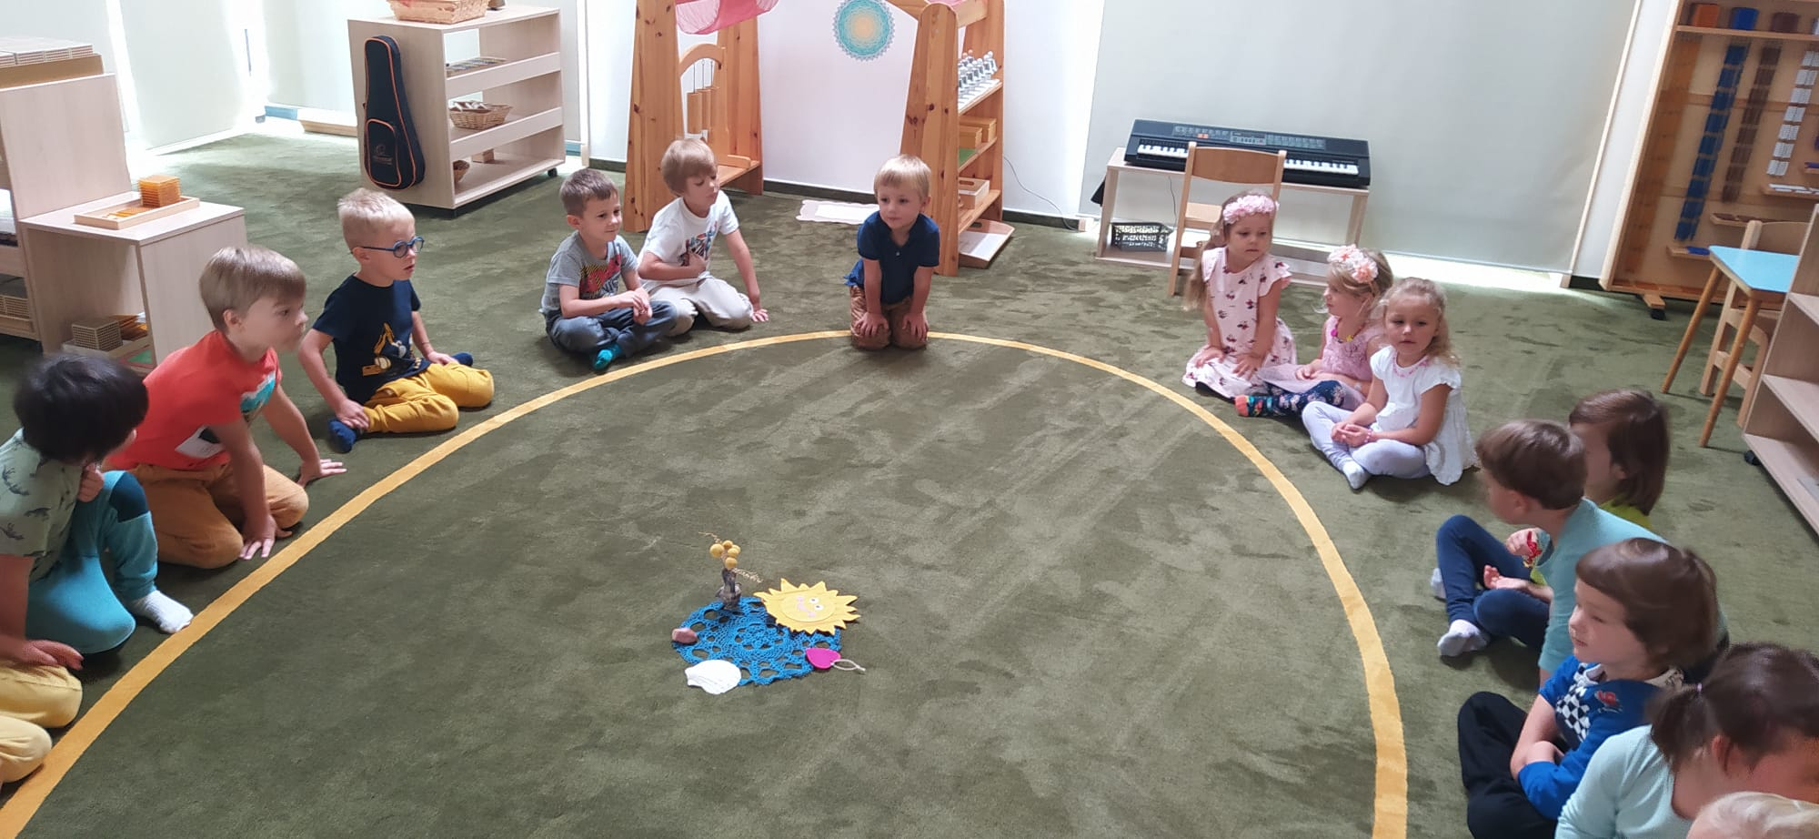
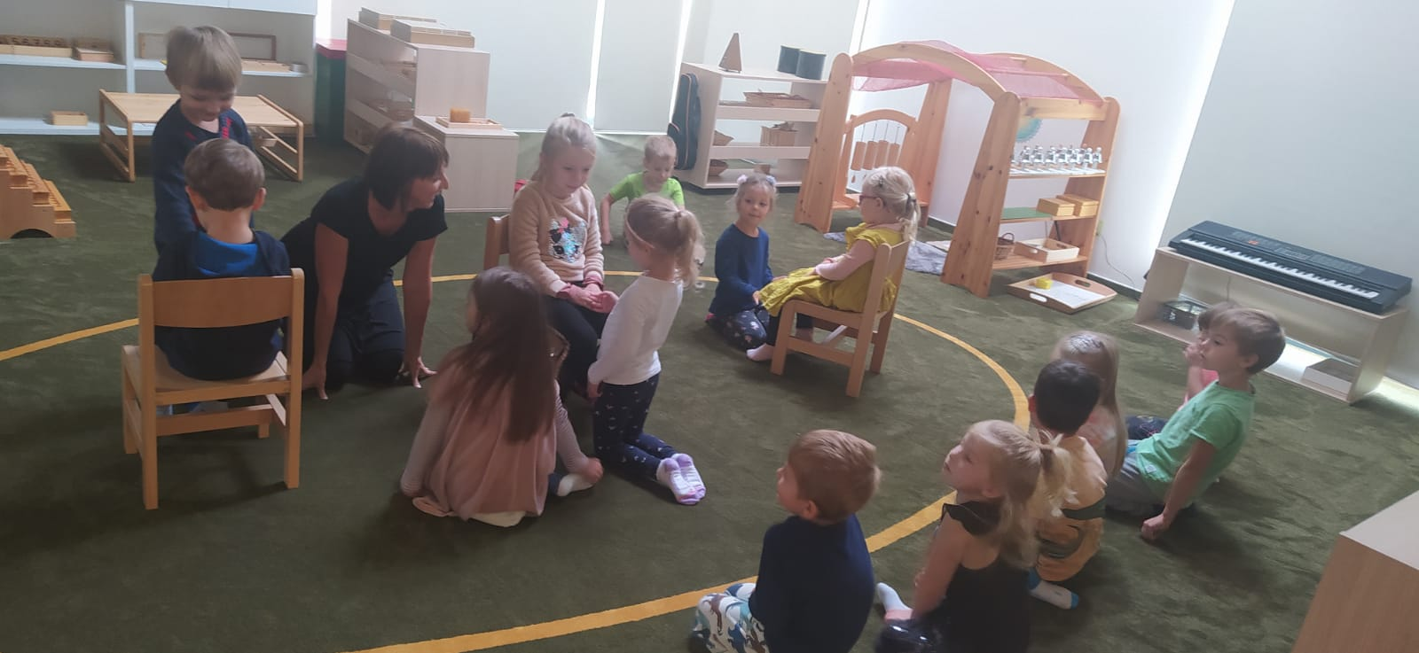
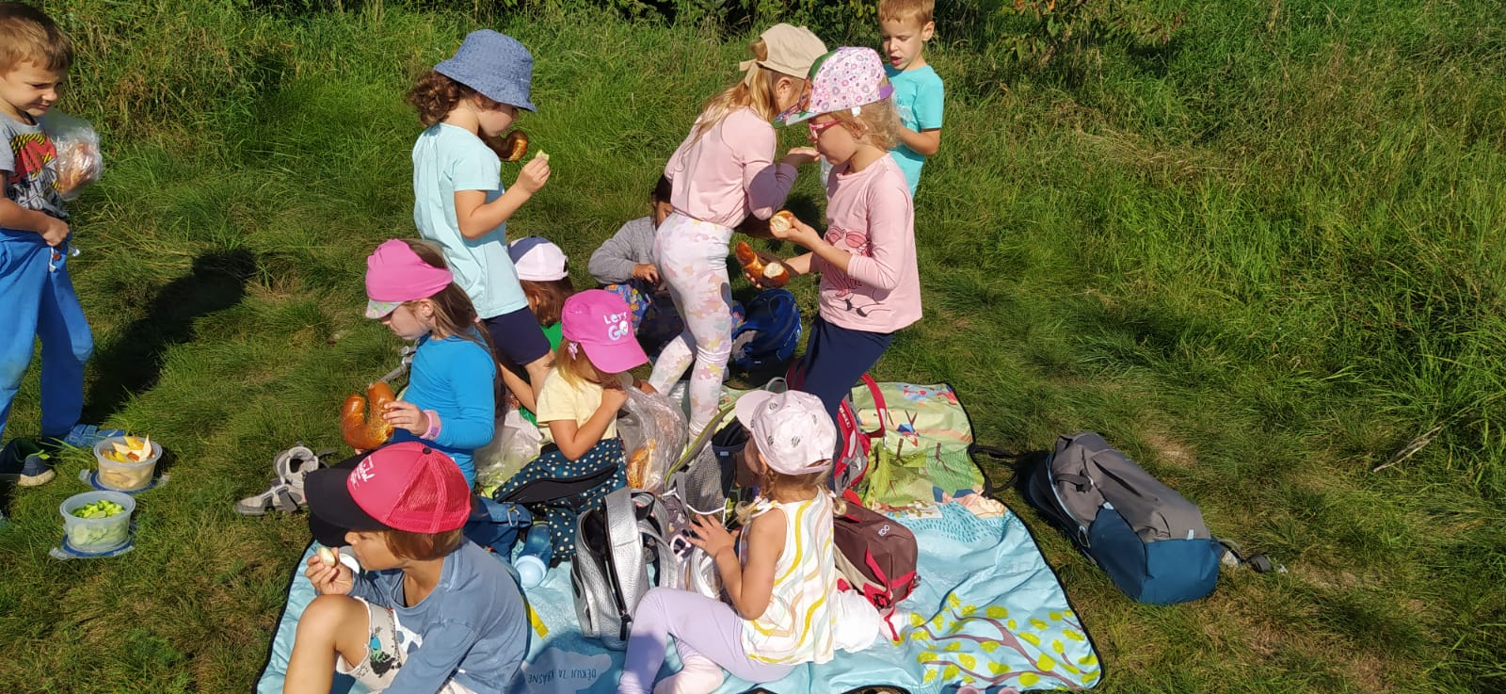
My a to, co roste.
My, co jsme vyrostli, adaptujeme se ve školce
– Září
První dny ve školce proběhly velmi příjemně a klidně.
Děti se skvěle adaptovaly a školku přijaly vřele a užívaly si práci s aktivitami a začaly poznávat nové kamarády.
Na elipsách jsme tvořili společně pravidla a zařadili je do školkového života.
Využívaly jsme slunečného počasí a hodně času jsme trávily venku.
Zahrada a blízká Modřanská rokle nám umožnila zkoumat přírodu z blízka.

Slide 4
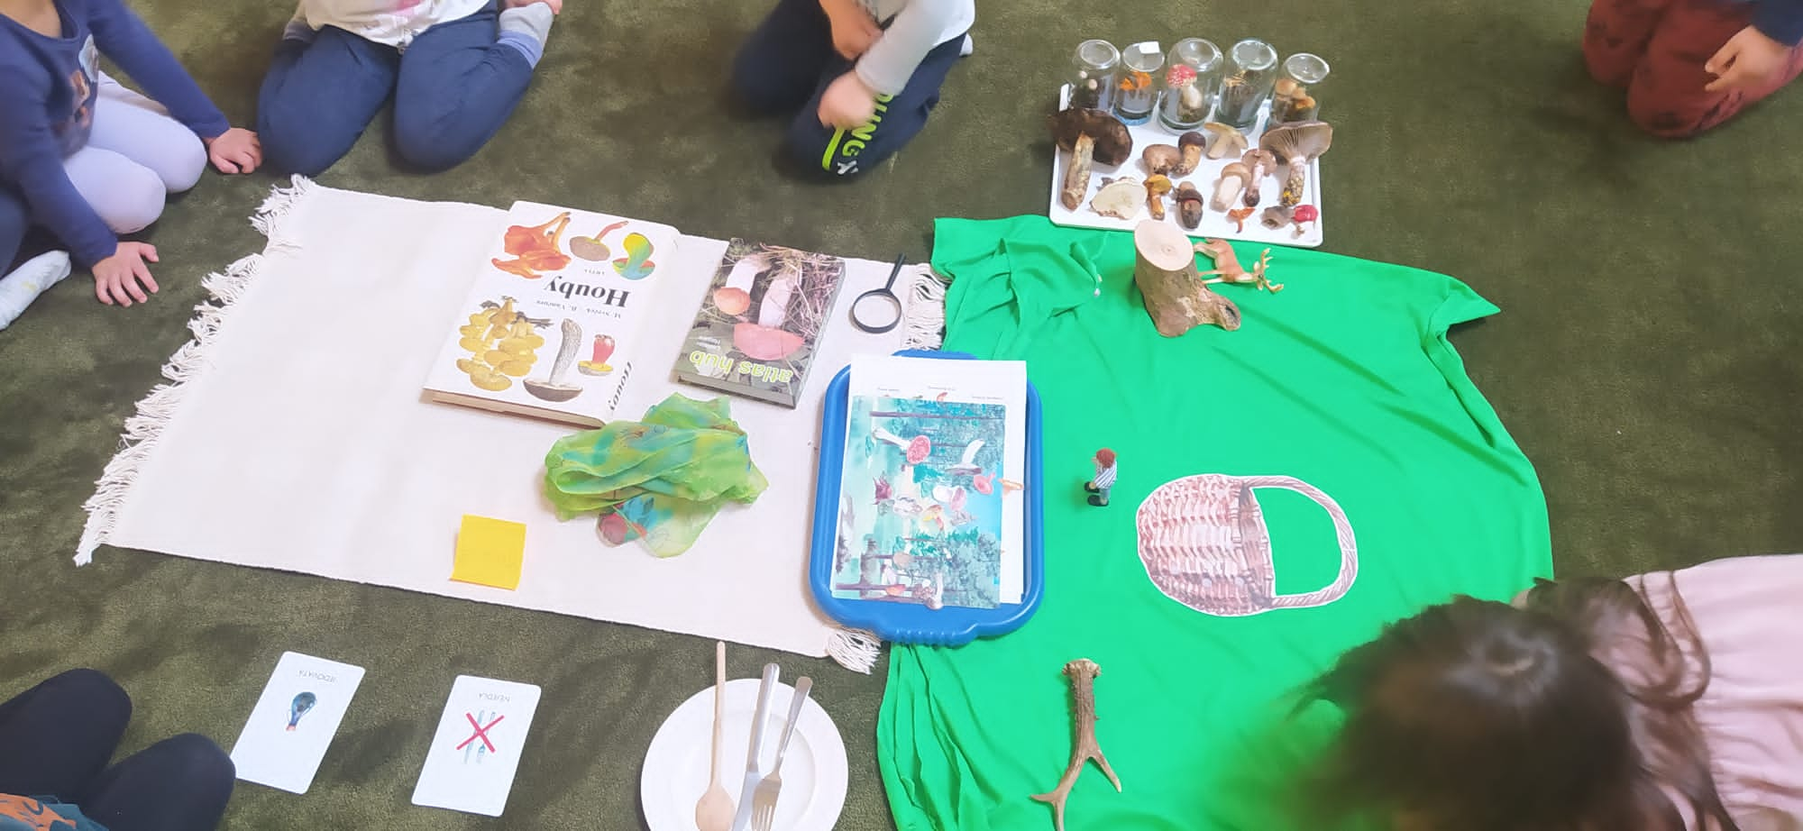
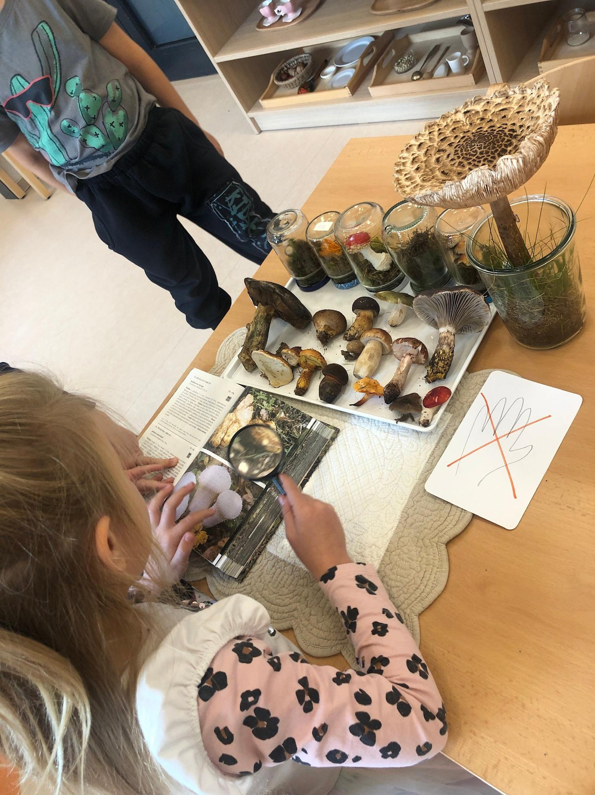
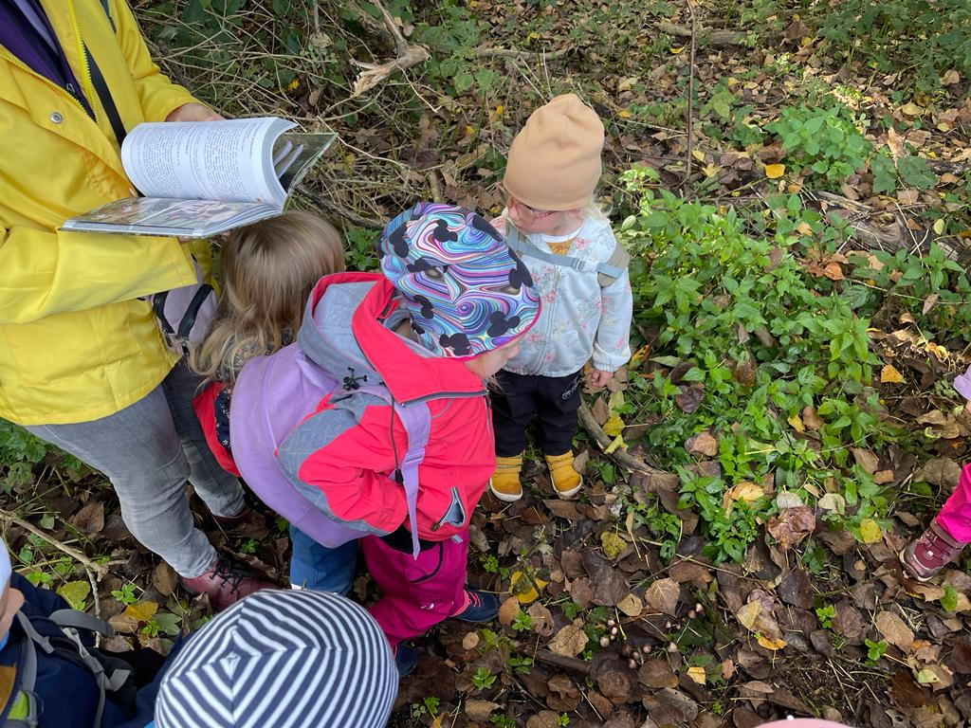
My a to, co roste.
Říše hub – Říjen
O téma hub byl velký zájem, děti nadšeně objevovaly „houbové aktivity“.
Zkoumali jsme skutečné houby a prohlíželi různé atlasy hub.
Největší zájem vzbudilo podhoubí a to, že spolu houby komunikují.
Houby potkáváme všude kolem, v Modřanské rokli, u rybníka, na hřišti i na školní zahradě.
Děti nadšeně oznamovaly každý nález😀
Na elipse jsme měli i návštěvu mykoložky, která nám vyprávěla o houbách.

Slide 5
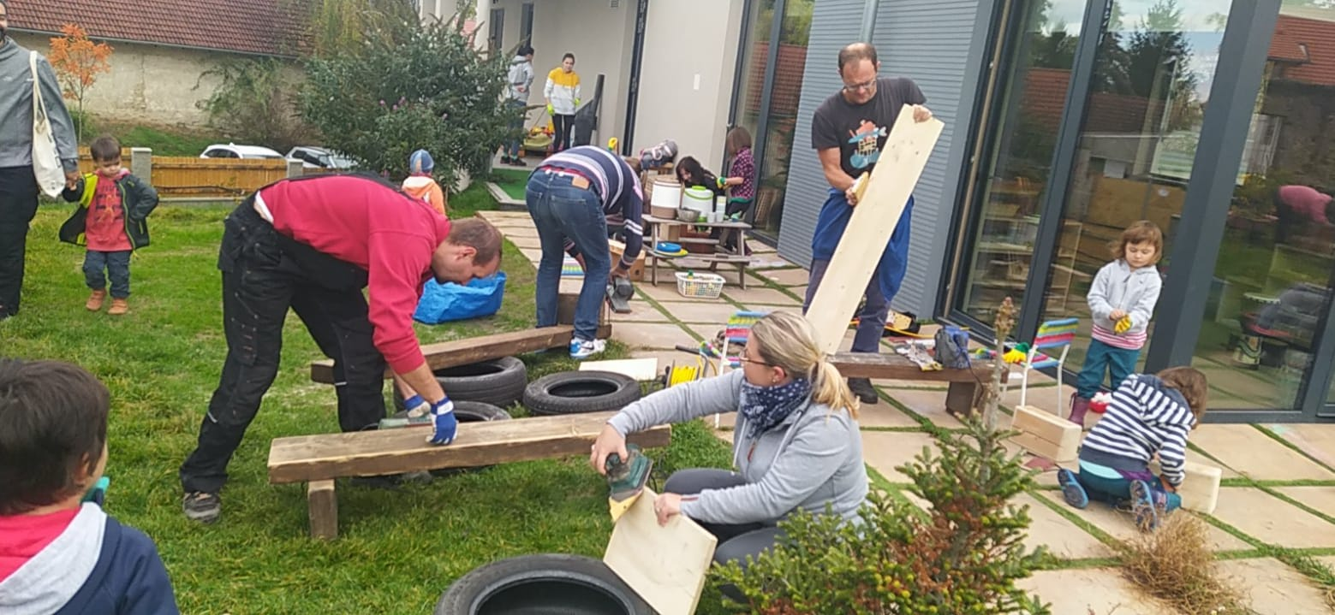
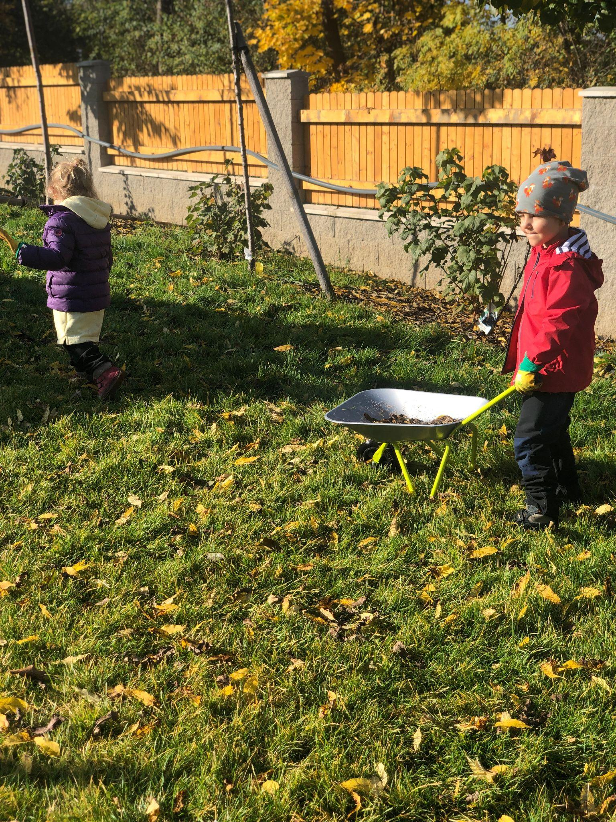
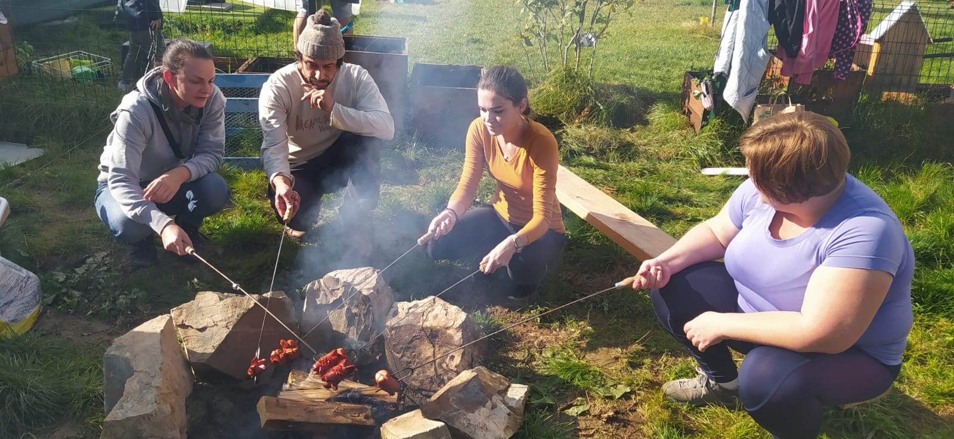
My a to, co roste.
Říše hub – Říjen
Sešli jsme se také na společné zahradní brigádě😀
Rodičům velké díky, zaklidili jsme letní herní prvky, připravili dřevěné tvary na volnou hru, zazimovali jsme truhlíky a opravili teepee.
V dětech se probudil velký zájem o péči o zahradu. Aktivně se pouštěly do hrabání a sběr listí

Slide 6
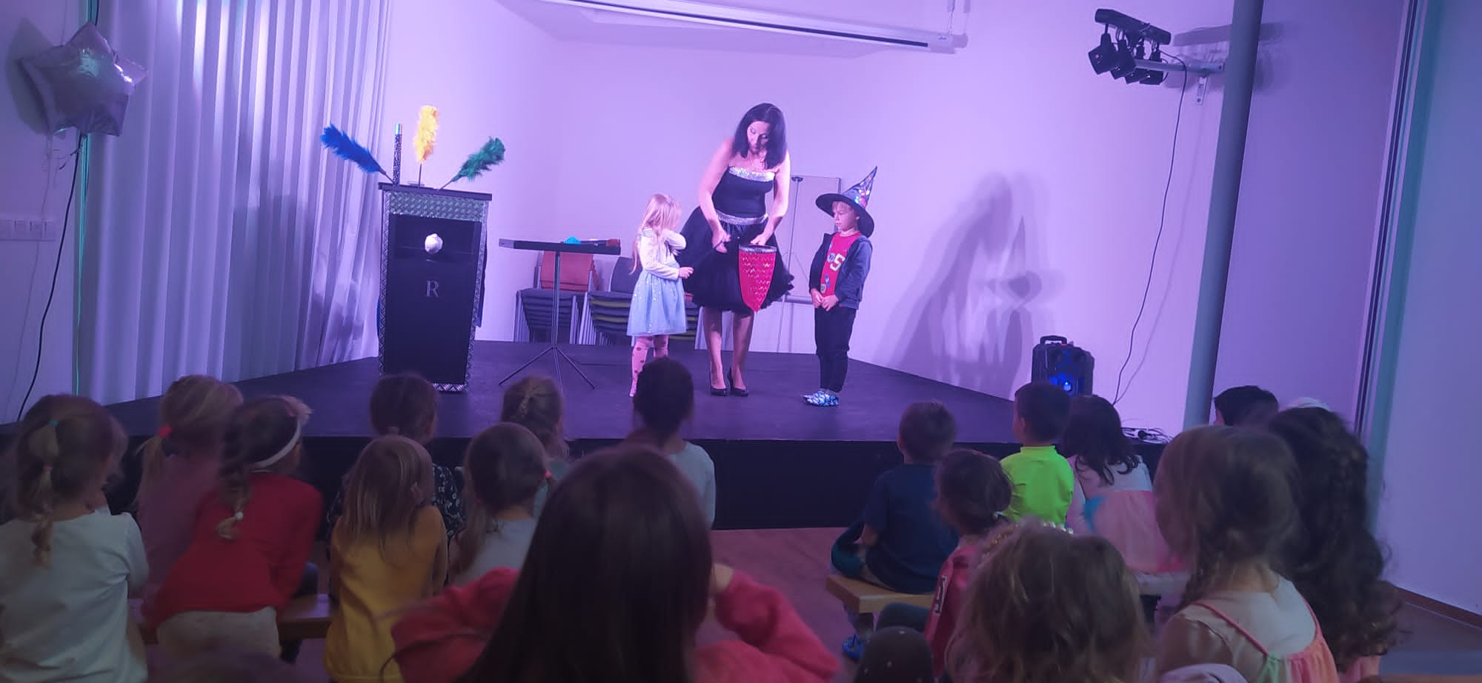
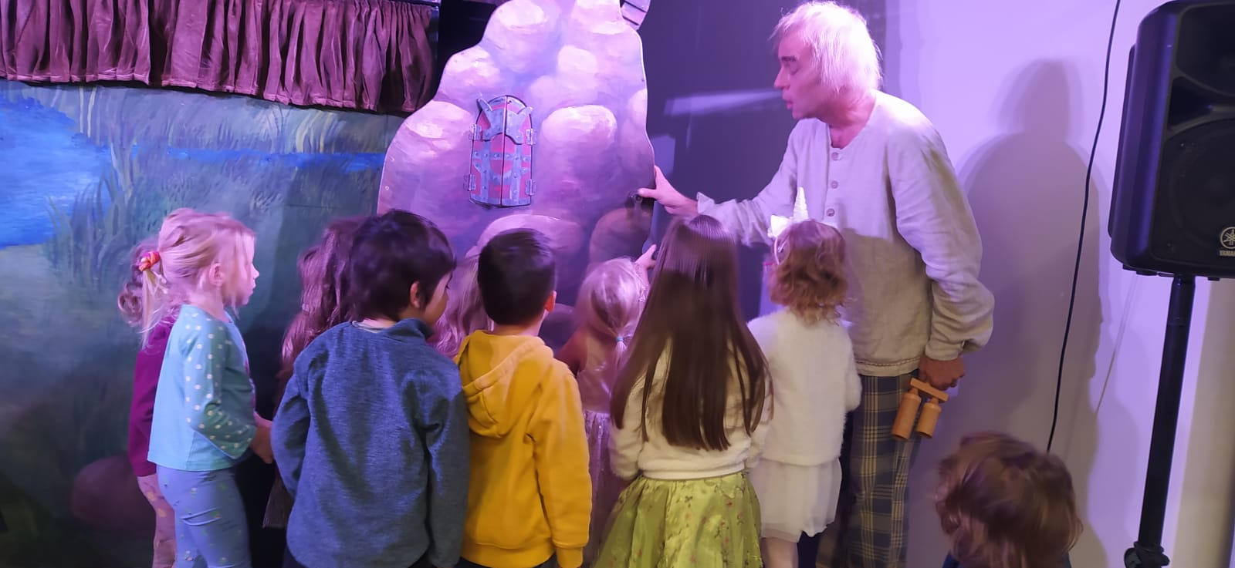
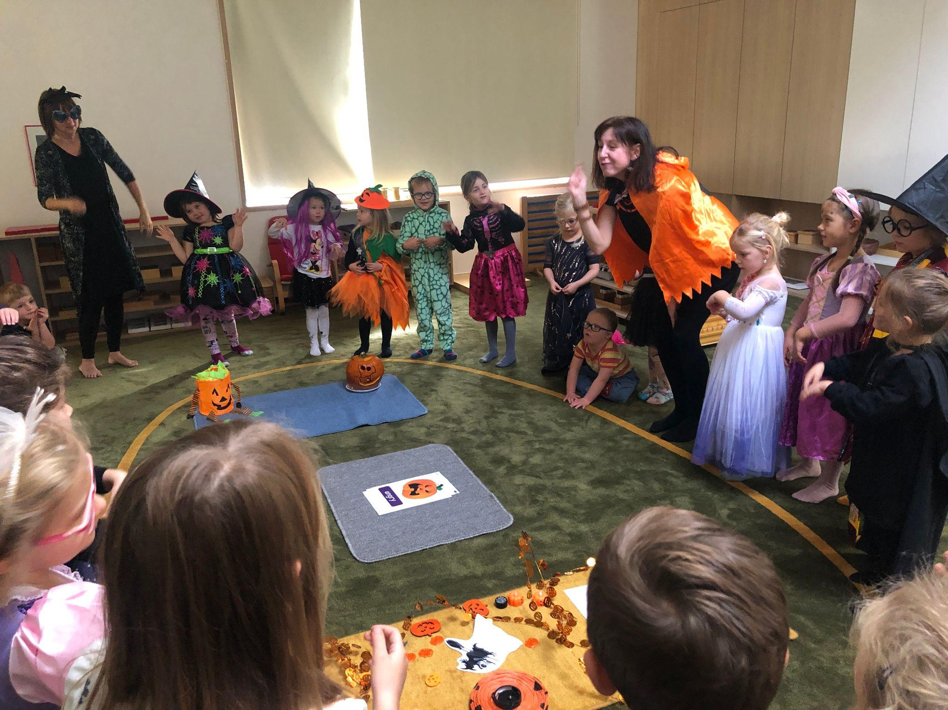
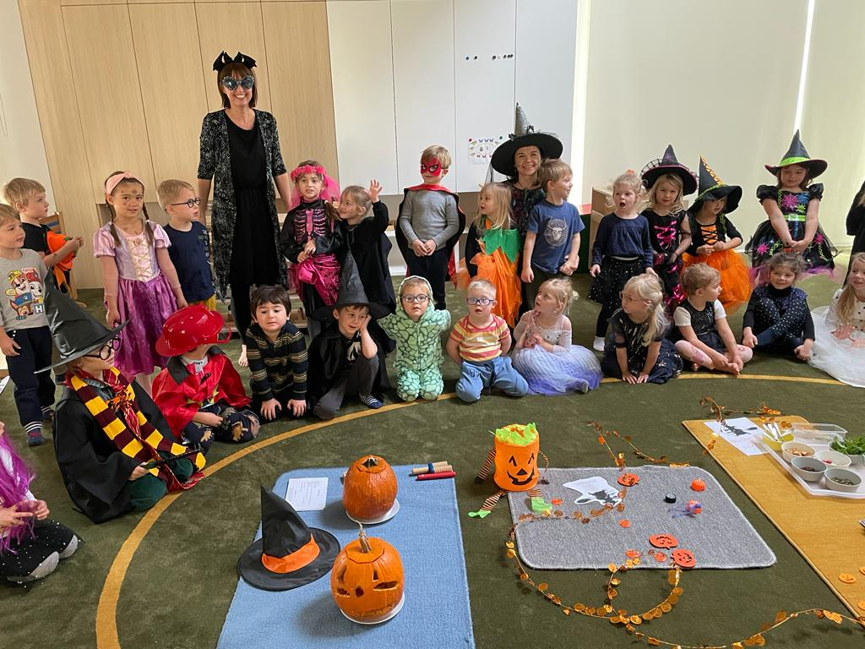
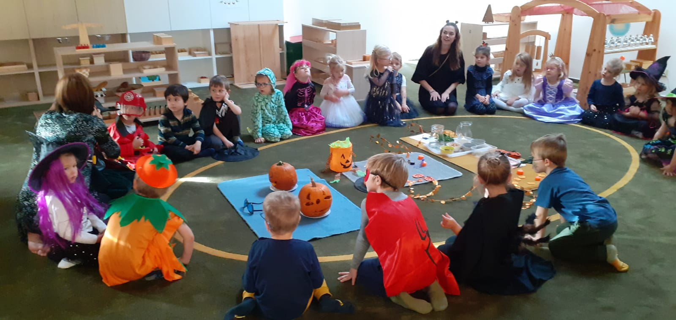
My a to, co roste.
Říše hub – Říjen
Navštívila nás kouzelnice, byl to dárek od kamarádky k jejím narozeninám😀
Dalším kulturním zážitkem bylo divadlo, také dárek narozeninové oslavy kamarádky. Velký úspěch měla možnost prohlédnout si rekvizity a loutky z blízka.
Poslední říjnový den jsme oslavili v kostýmech Halloweena. Nechybělo dlabání dýní, vaření lektvaru a věštění z křišťálové koule.

Slide 7
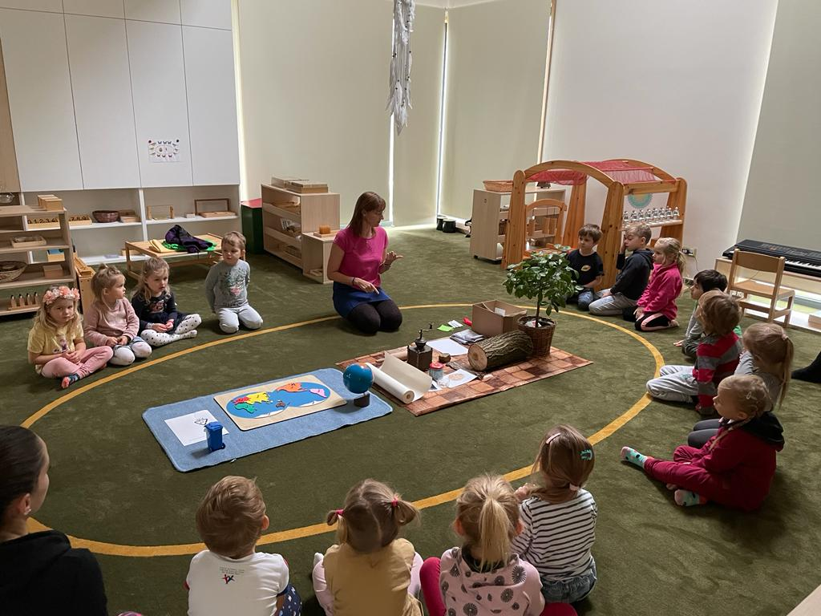
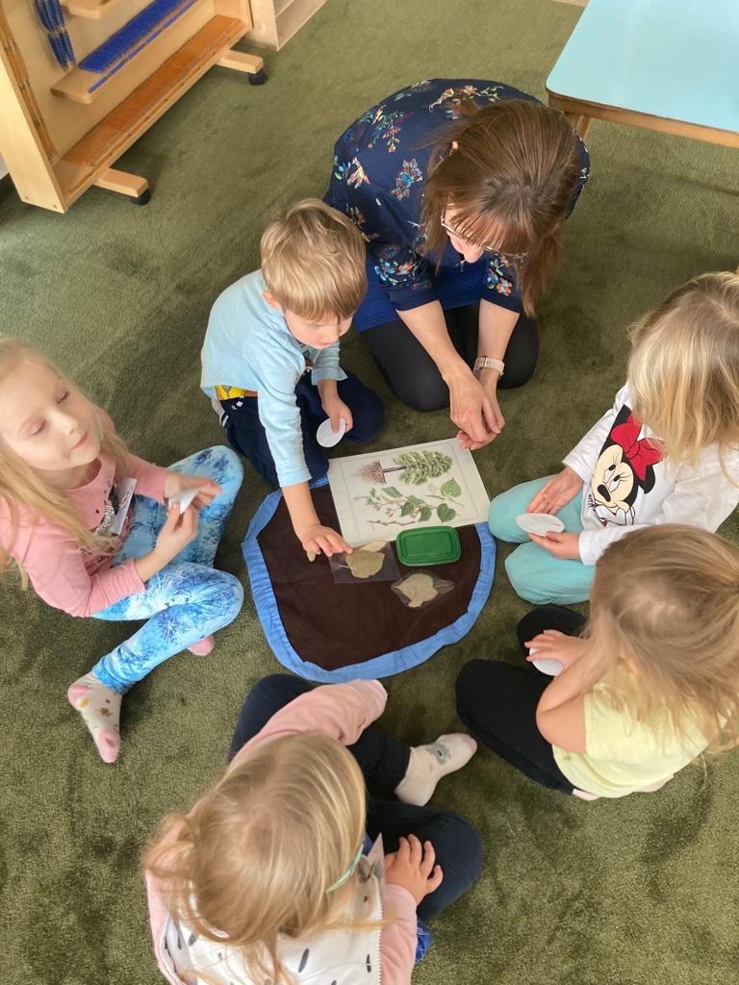
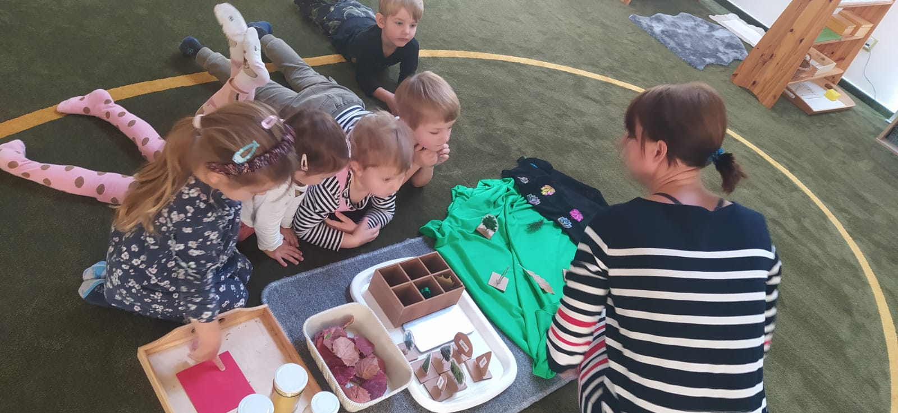
My a to, co roste.
Stromy (říše rostlin) – Listopad
Objevovali jsme říši rostlin a stromů.
Velkým objevem byla fotosyntéza.
Zkoumali jsme letokruhy, stavbu kůry a povídali si co lesu škodí a co prospívá.
Děti bavilo objevovat vše, co se ze dřeva vyrábí a poznaly tak velký přínos lesa pro člověka. Velká zábava byla výroba papíru a s tím spojená recyklace.

Slide 8
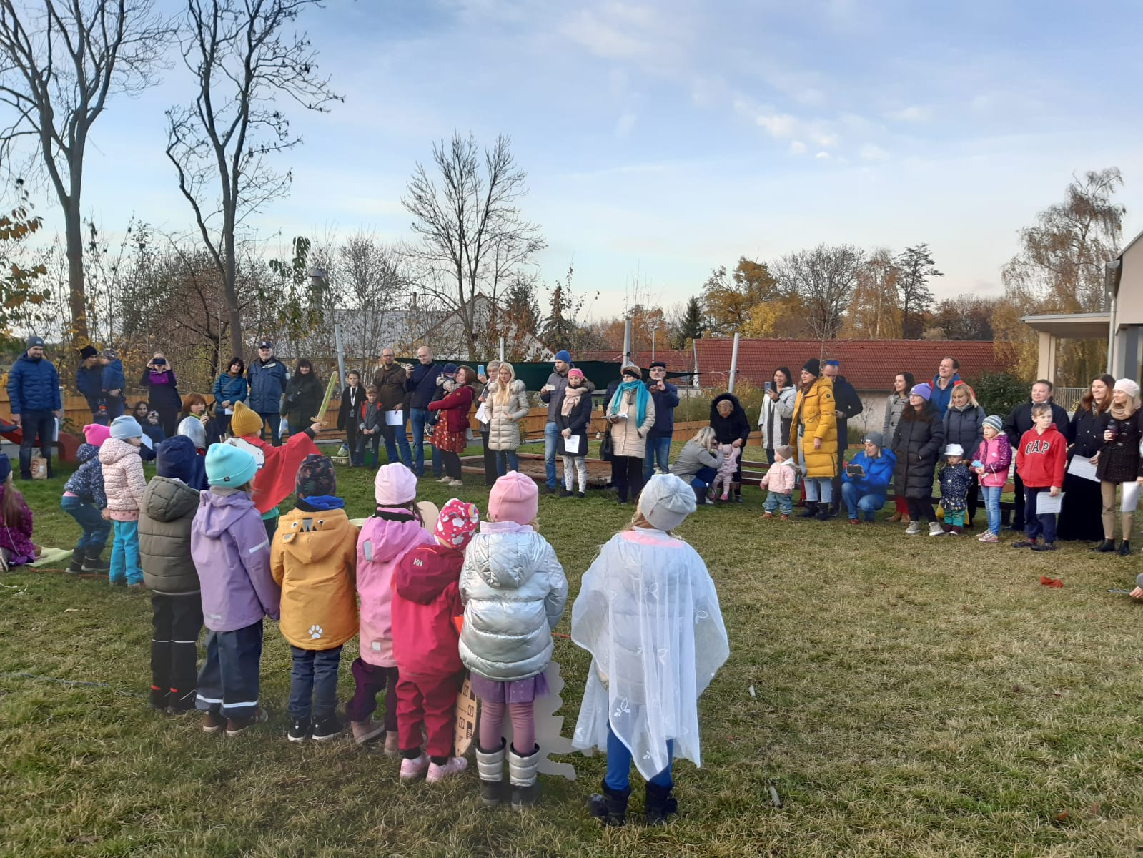
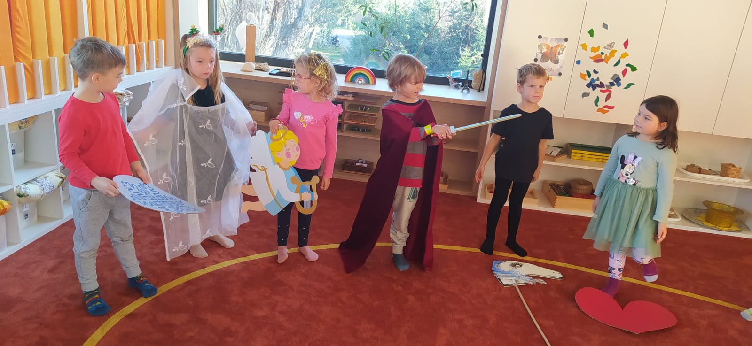
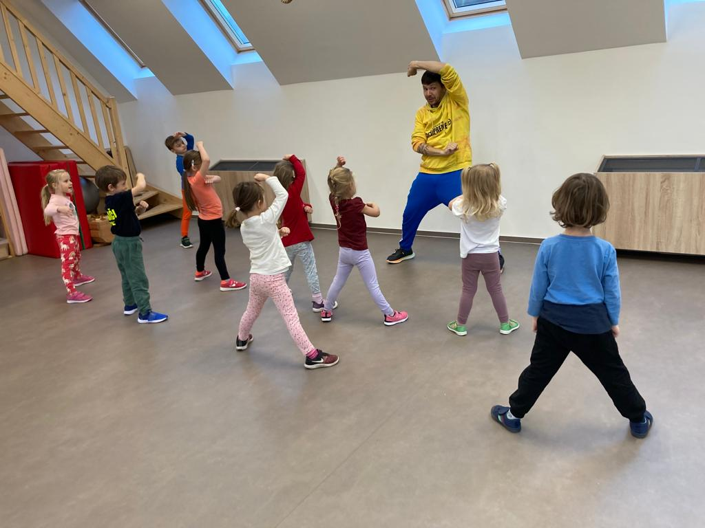
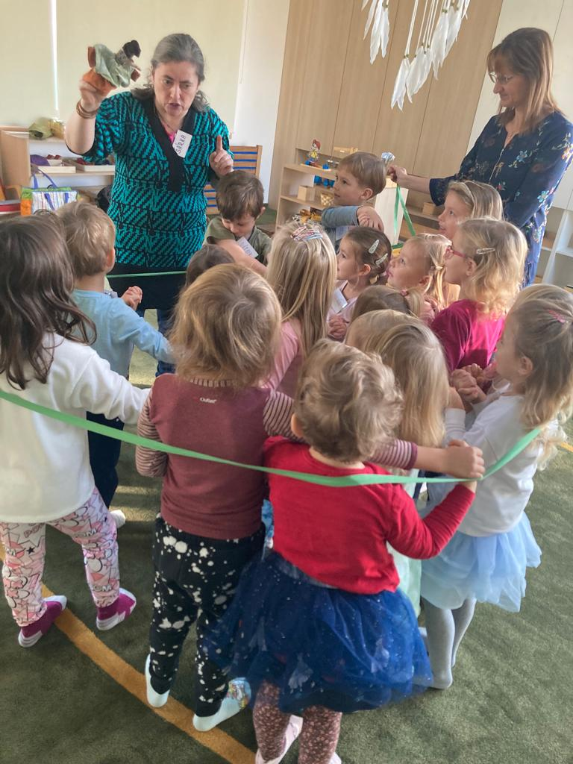
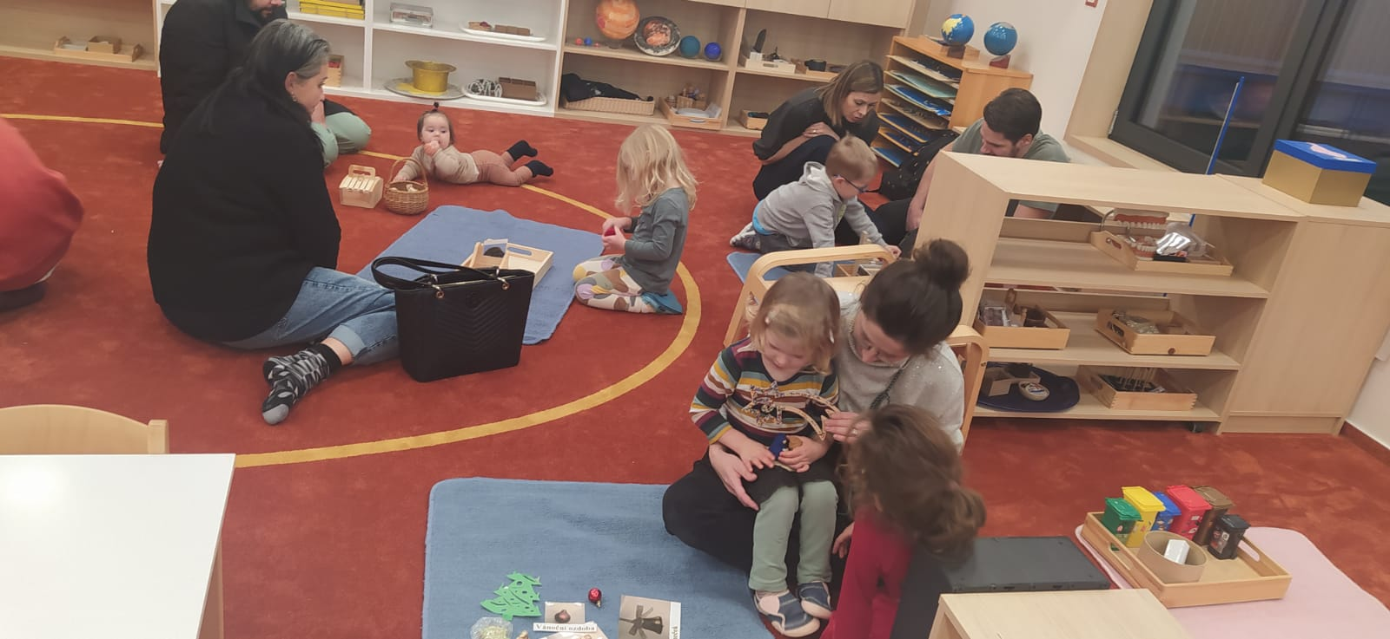
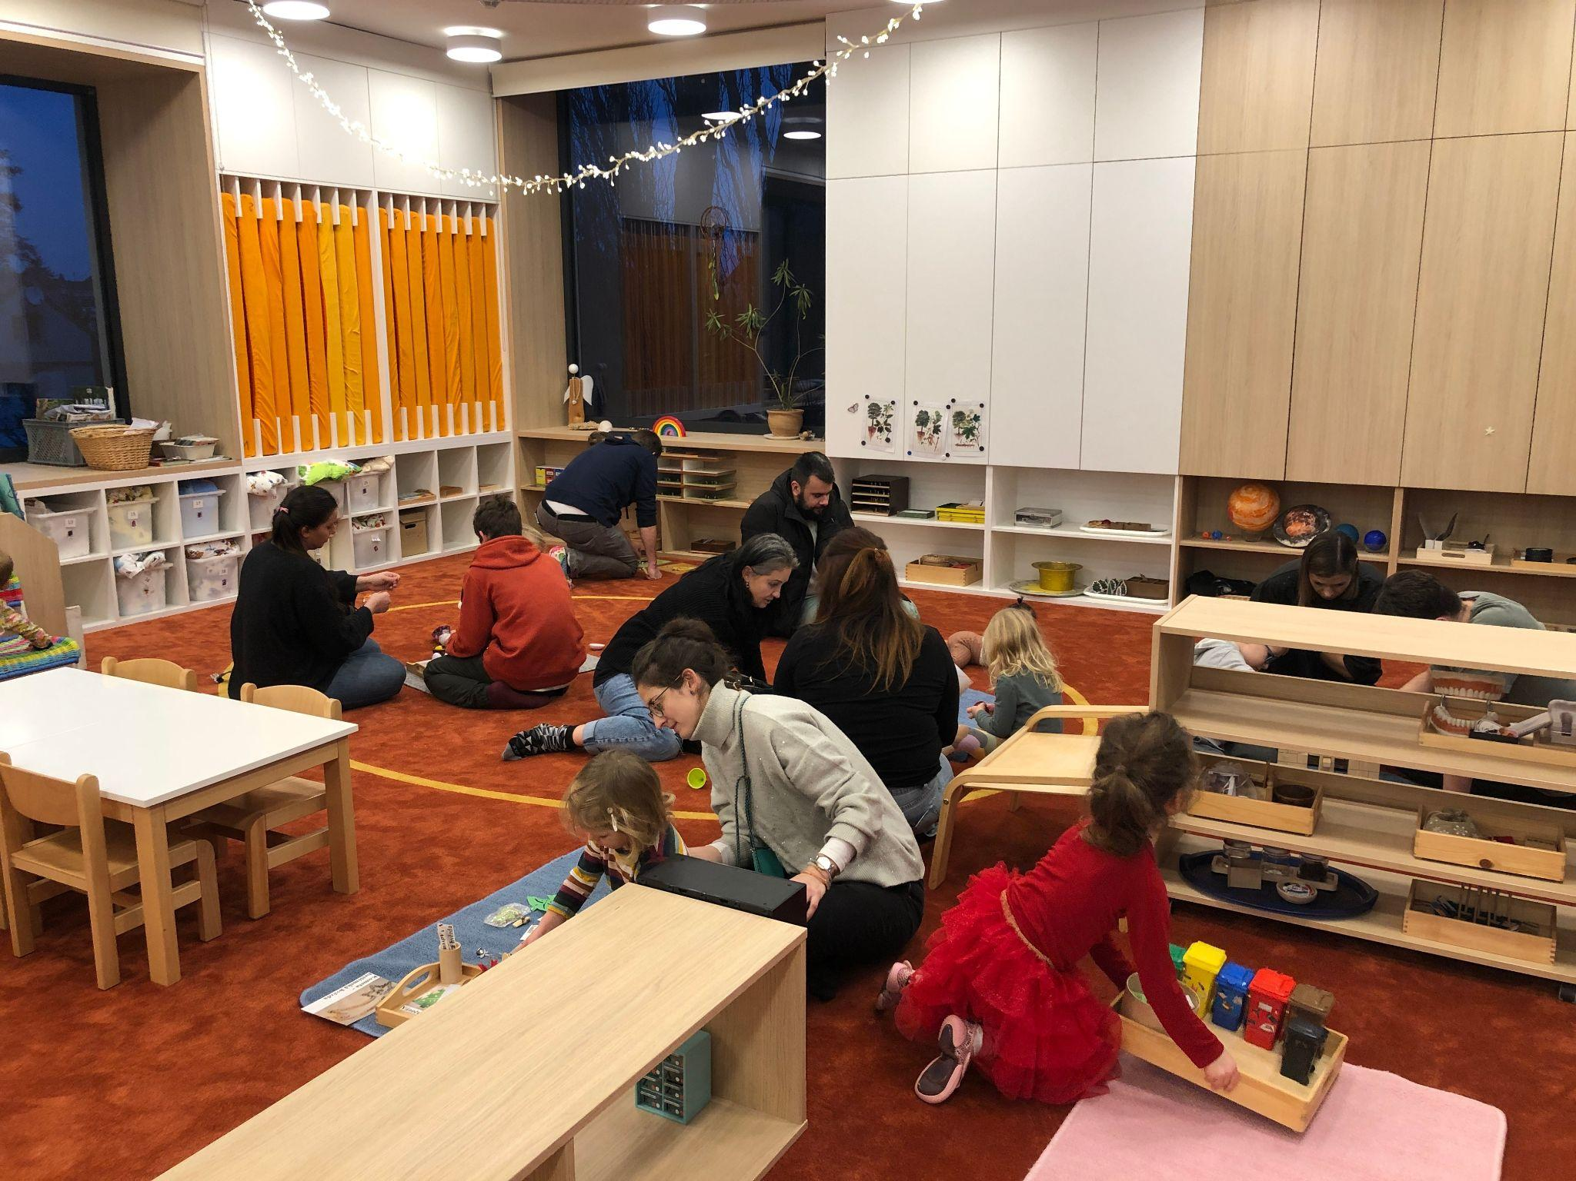
My a to, co roste.
Stromy (říše rostlin) – Listopad
Svatý Martin – zahradní slavnost – děti zahrály divadélko a připravily pro rodiče pohoštění.
Děti si užily své role😀
Ve cvičebně jsme si zatančili a zařádili s tatínkem Elišky.
V rámci projektu jsme si užili program Tajemství lesa.
Byla školka pro rodiče, kde průvodci rodičů byly jejich děti.

Slide 9
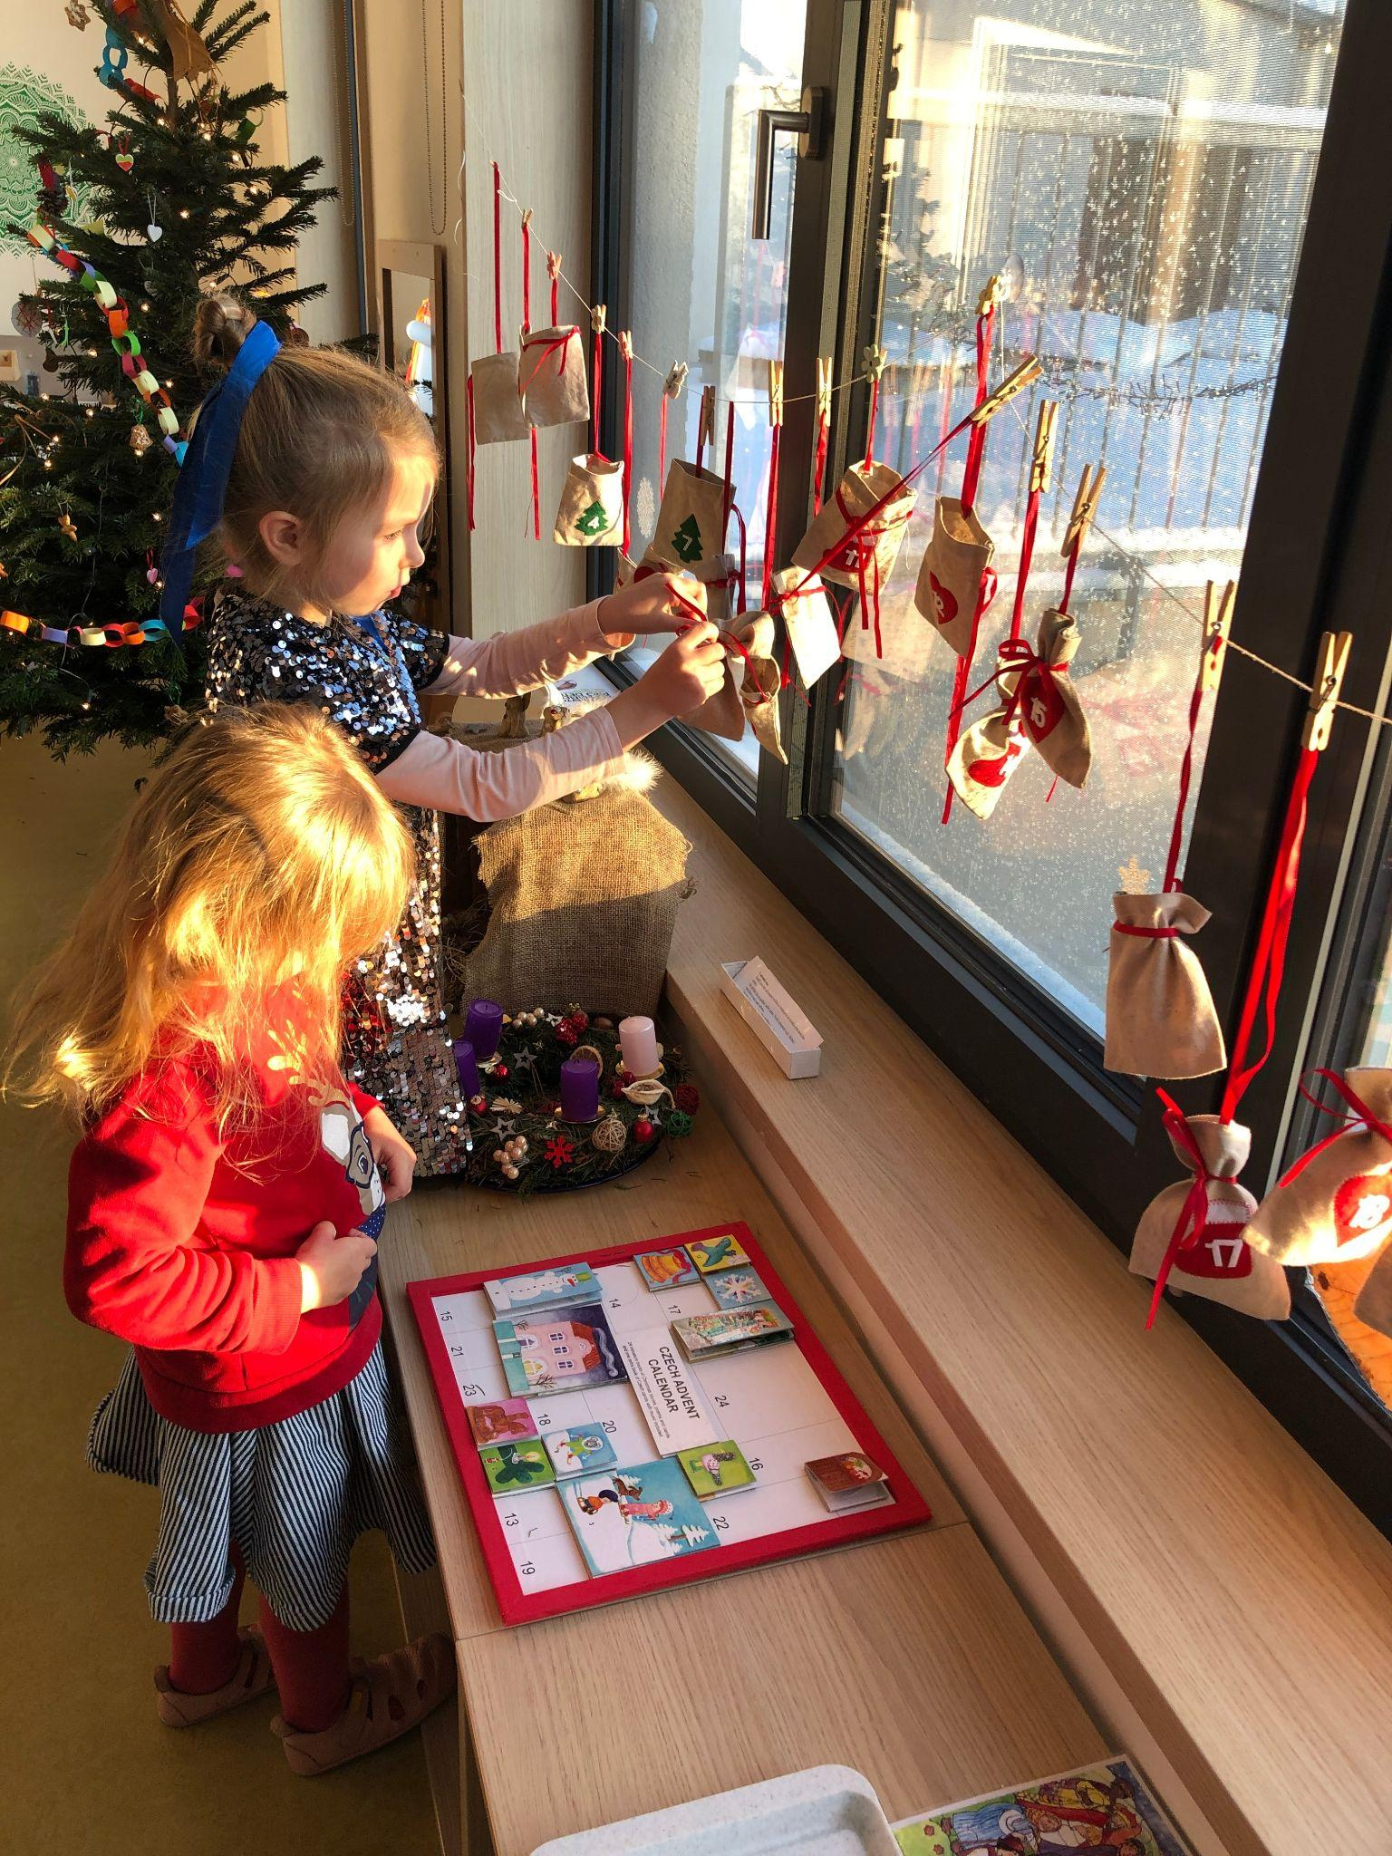
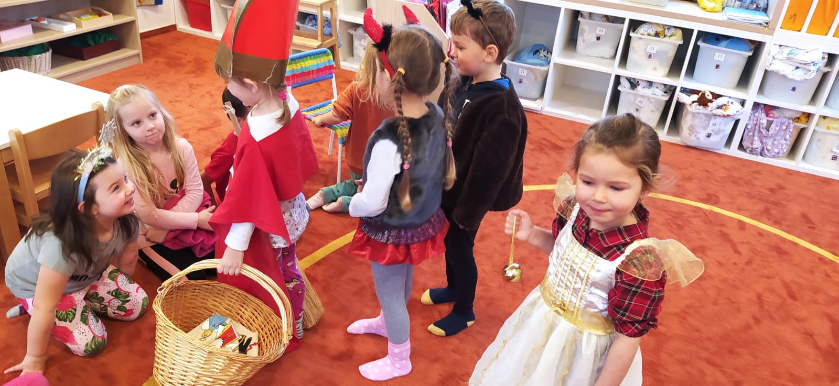
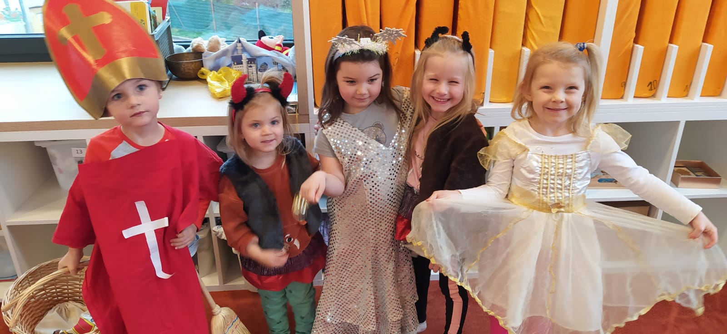
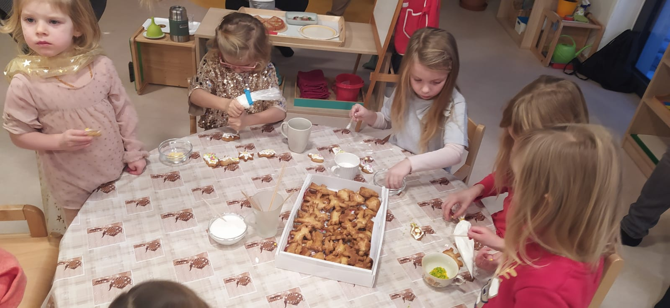
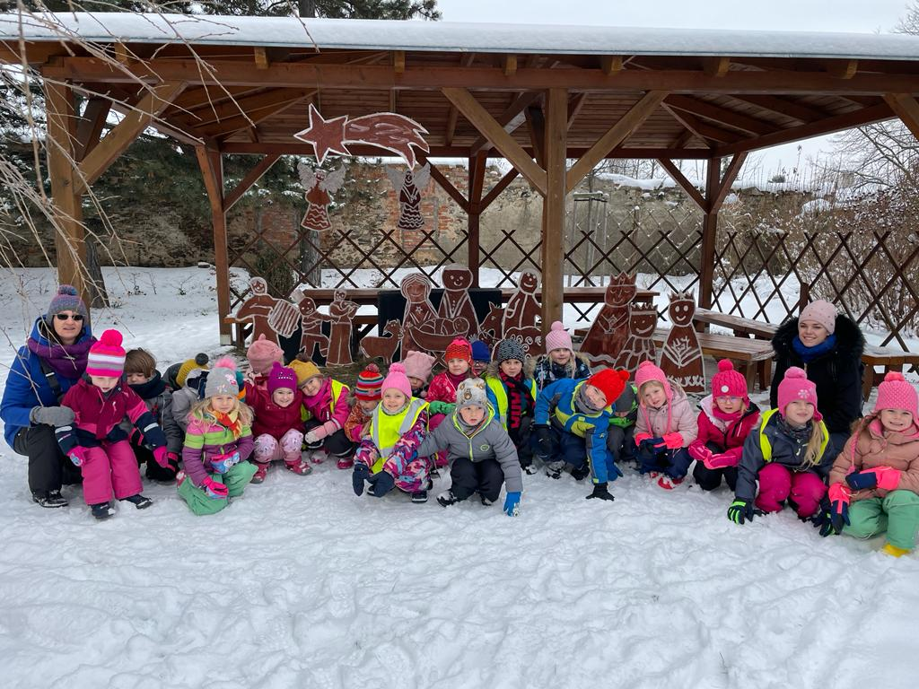
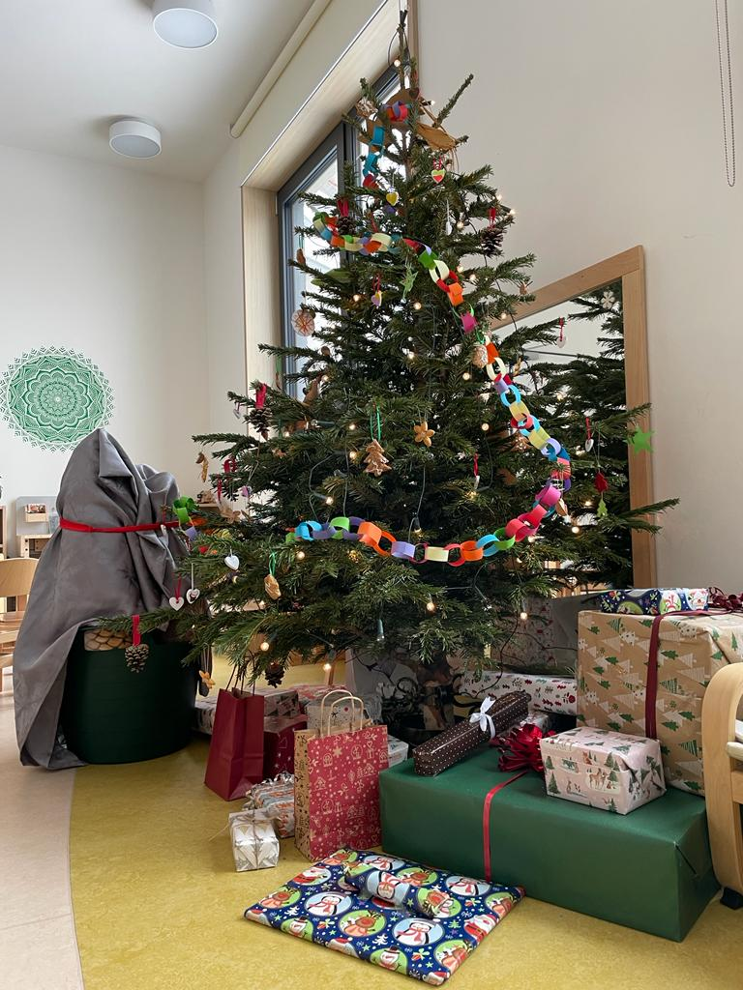
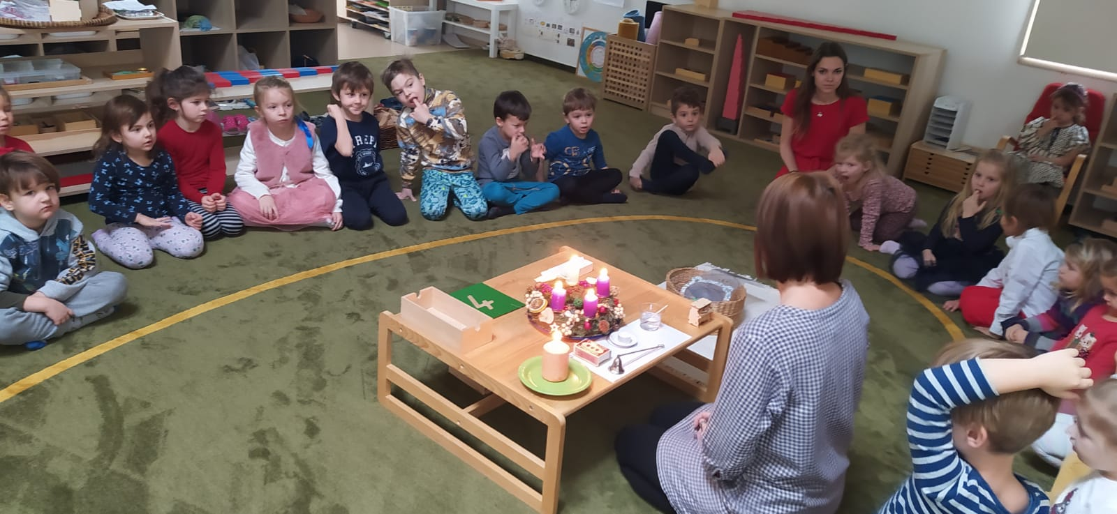
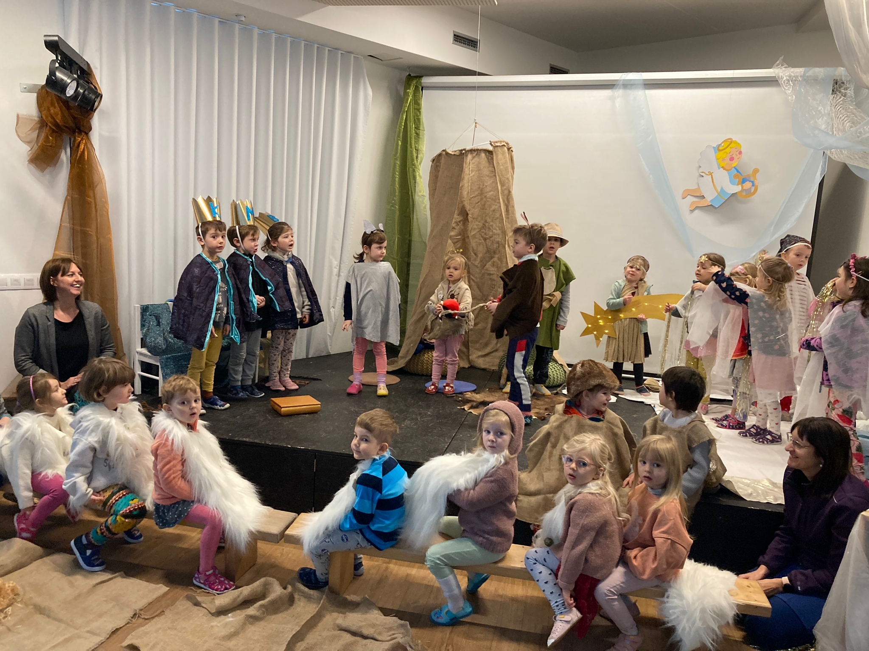
My a to, co roste.
Vánoce – Prosinec
Užívali jsme si adventní čas, povídali si o zvycích a dalších svátcích na který je prosinec bohatý.
Zdobili školku, pekli a vyráběli ozdoby na vánoční stromek.
Vytvářeli jsme vánoční pohlednice, které jsme odeslali svým blízkým.
Užili jsme si Mikuláše, zahráli divadélko.
Věnovali jsme se přípravě besídky, kdy jsme tvořili živý betlém.
Děti vánoci žily, chodili vánočně oblečeni, a nadšeně přijímali veškeré vánoční aktivity.
Zpívaly se koledy kdykoliv to bylo možné😀

Slide 10
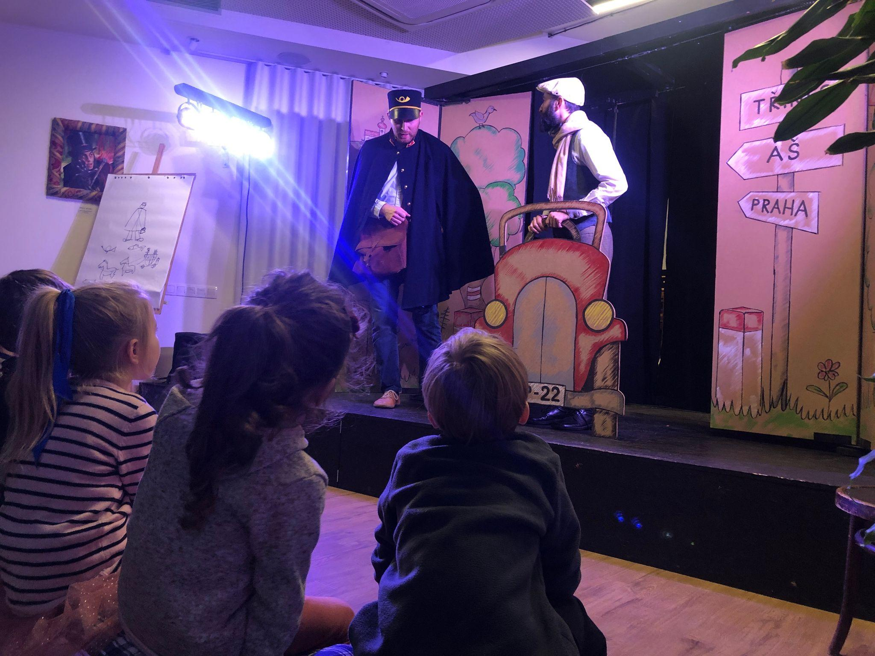
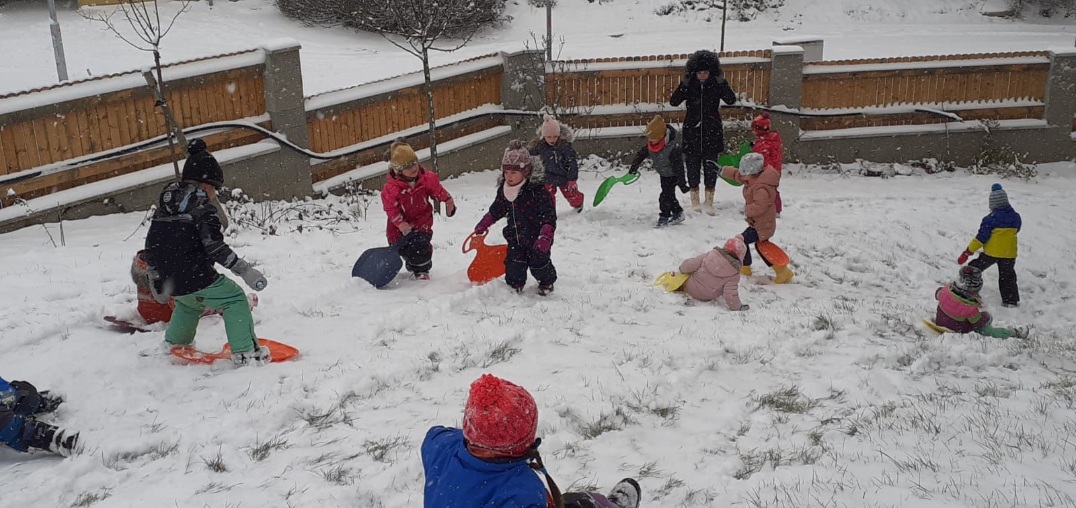
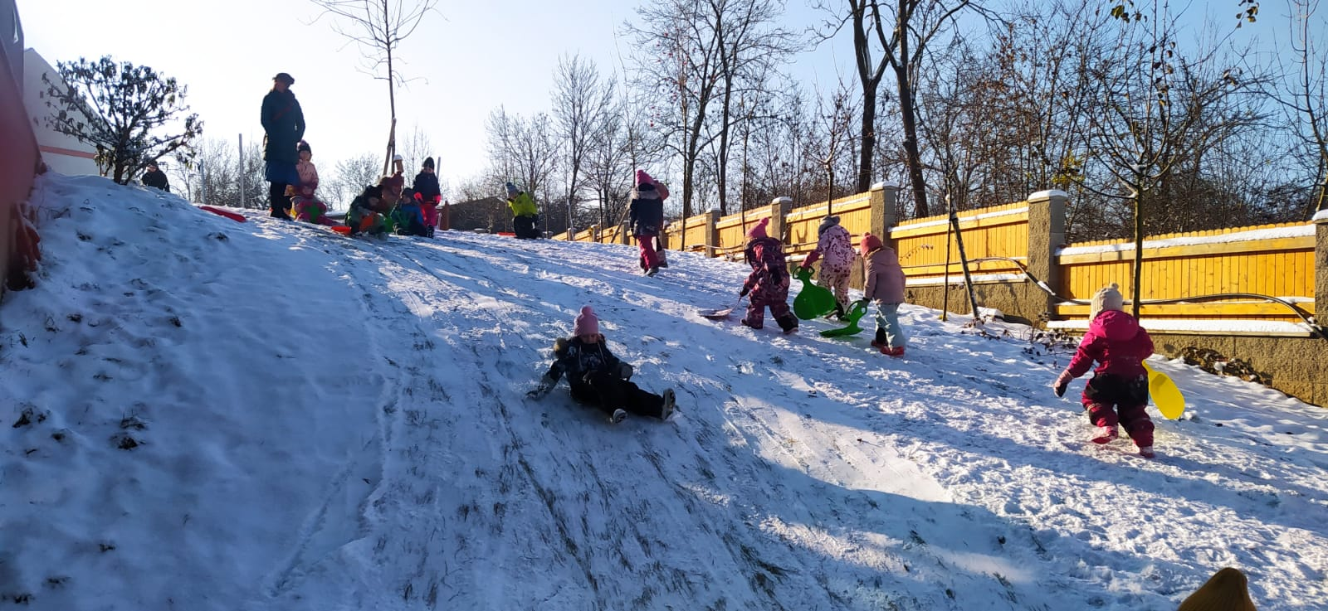
My a to, co roste.
Vánoce – Prosinec
Navštívilo nás divadélko - Pošťácká pohádka.
Venku napadl také sníh a děti si užívaly sněhovou nadílku😀
Užili jsme si vánoční besídku s večeří, kterou jsme si připravili a rozbalili jsme si dárky které byly pod stromečkem.
S rodiči jsme si užili vánoční besídku, kde si děti užily a skvěle se zhostily svých rolí v živém betlému.
V prostorách Jasoně byli připraveni dílničky a v příjemné atmosféře jsme si užili adventní čas.

Slide 11
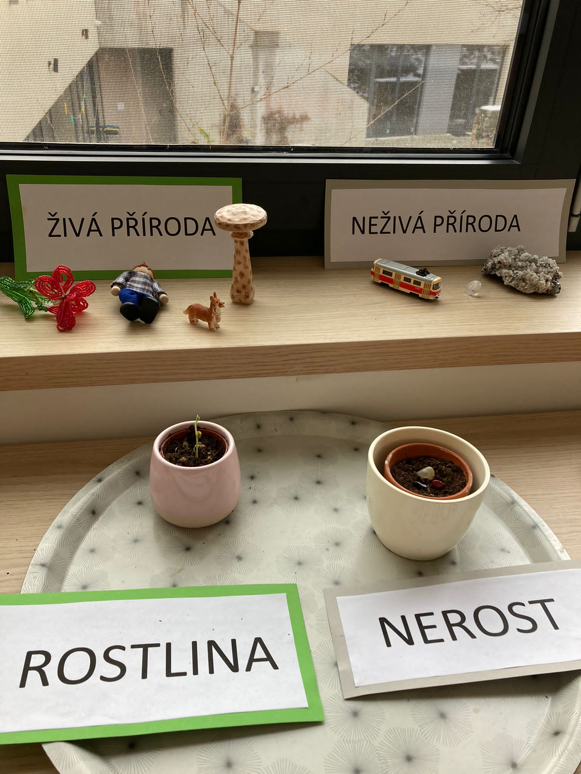
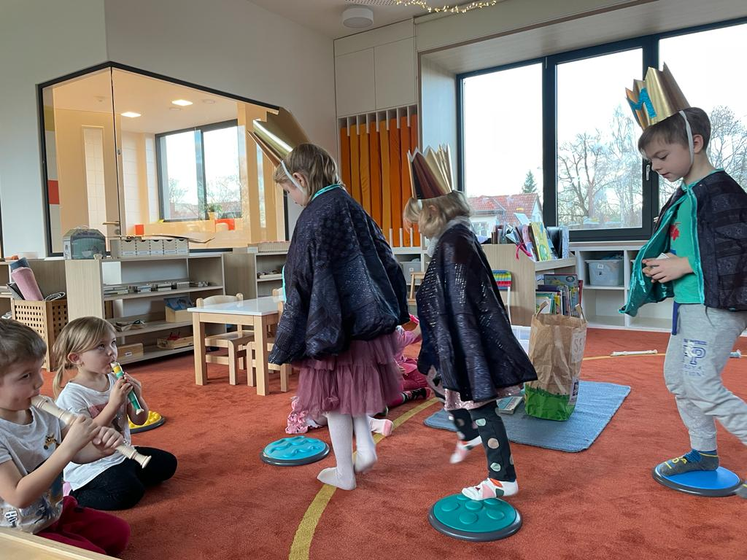
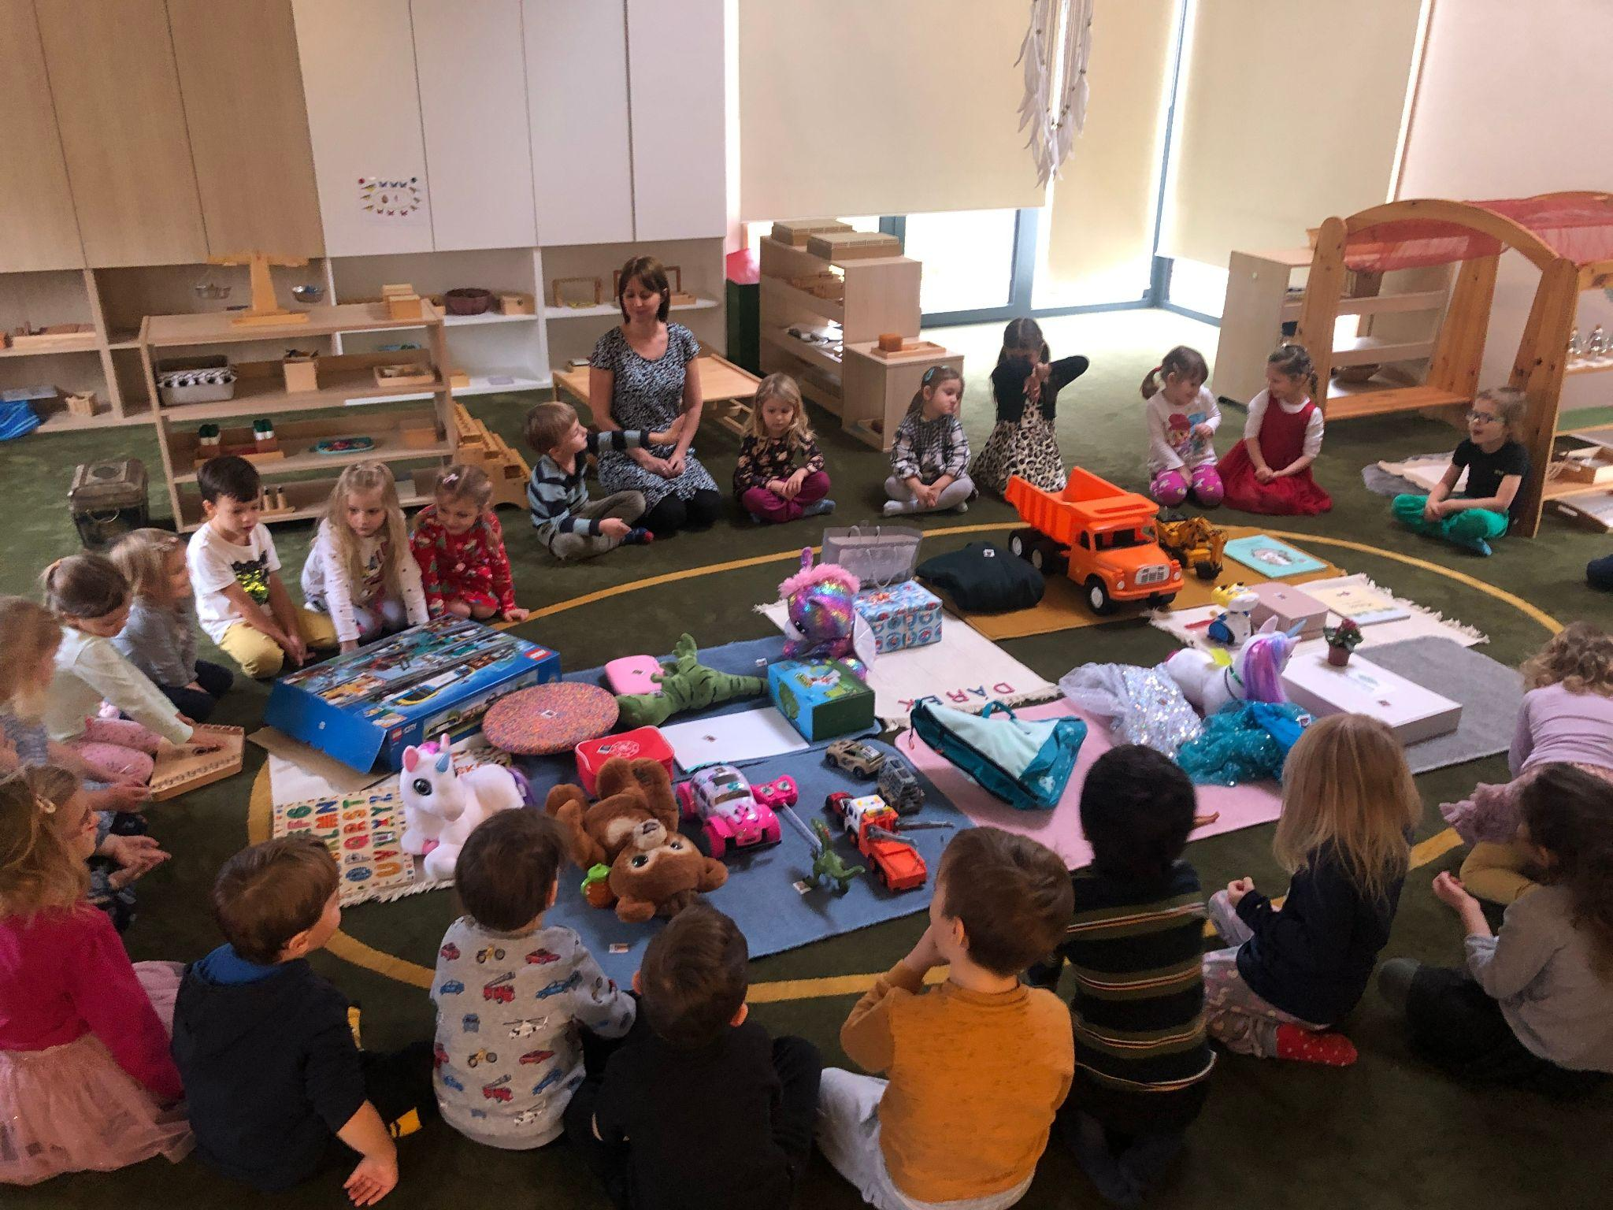
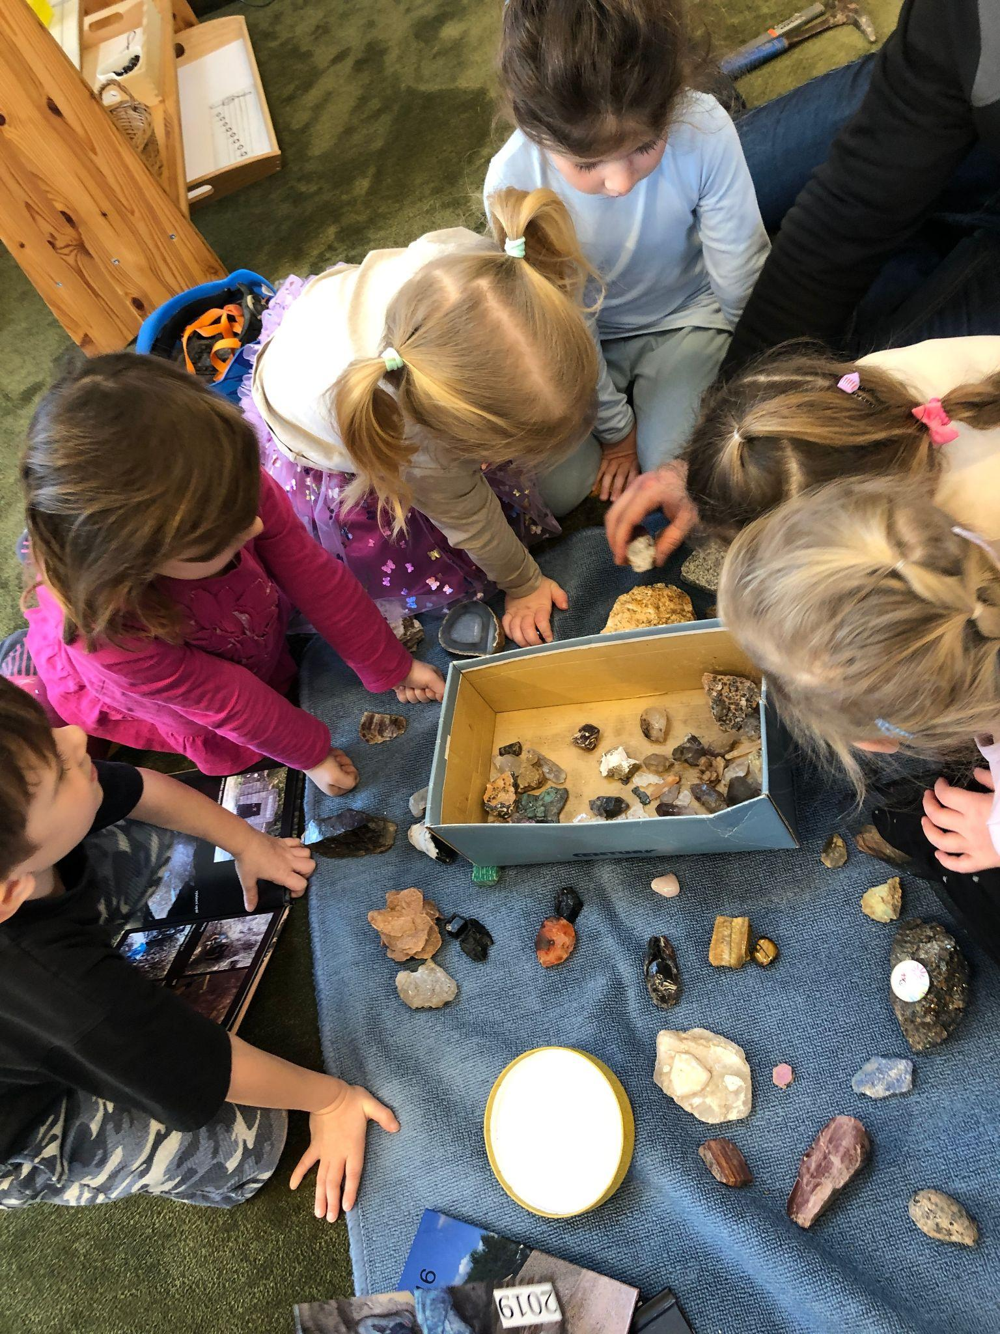
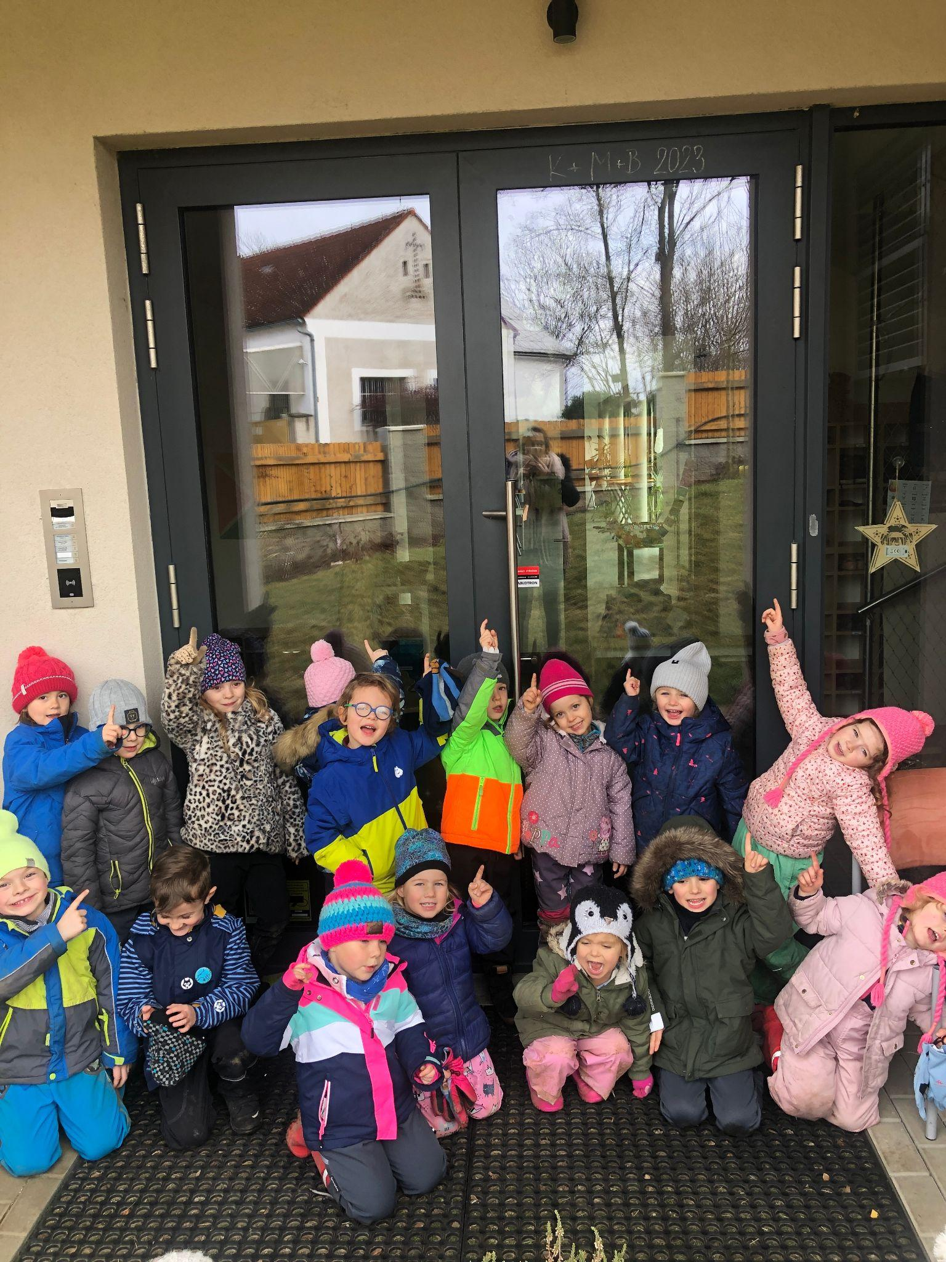
My a to, co neroste
Horniny a nerosty – Leden, Únor
V novém roce jsme se sešli a oslavili 3. krále.
Hráli jsme divadélko a užívali si tříkrálové tvoření.
Děti si a Den vánočního dárku přinesly svůj oblíbený dárek, který dostali pod stromeček😀
Vstoupili jsme do projektu Horniny a Nerosty a dělili jsme přírodu na živou a neživou.
Nové aktivity s kameny měly u dětí velký úspěch. Kameny nacházíme všude kde jsme😀
Děti zkoumají jednotlivé typy hornin, využívají je při výtvarném tvoření, nosí ukázky nerostů z domova, nosí celé sbírky kamenů často i s popisky.

Slide 12
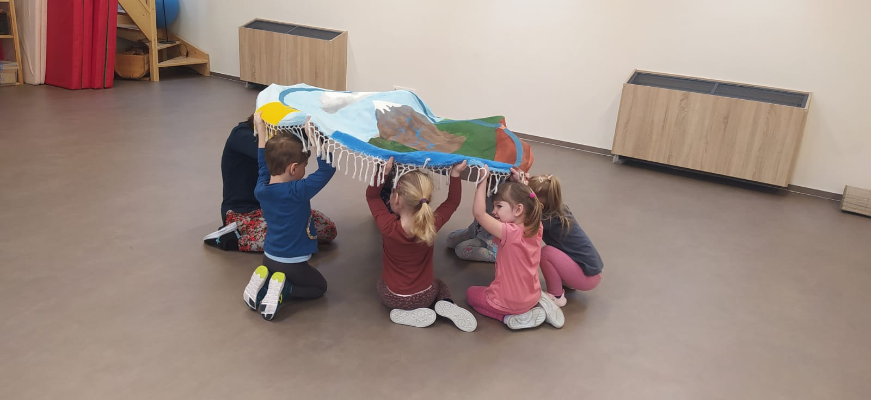
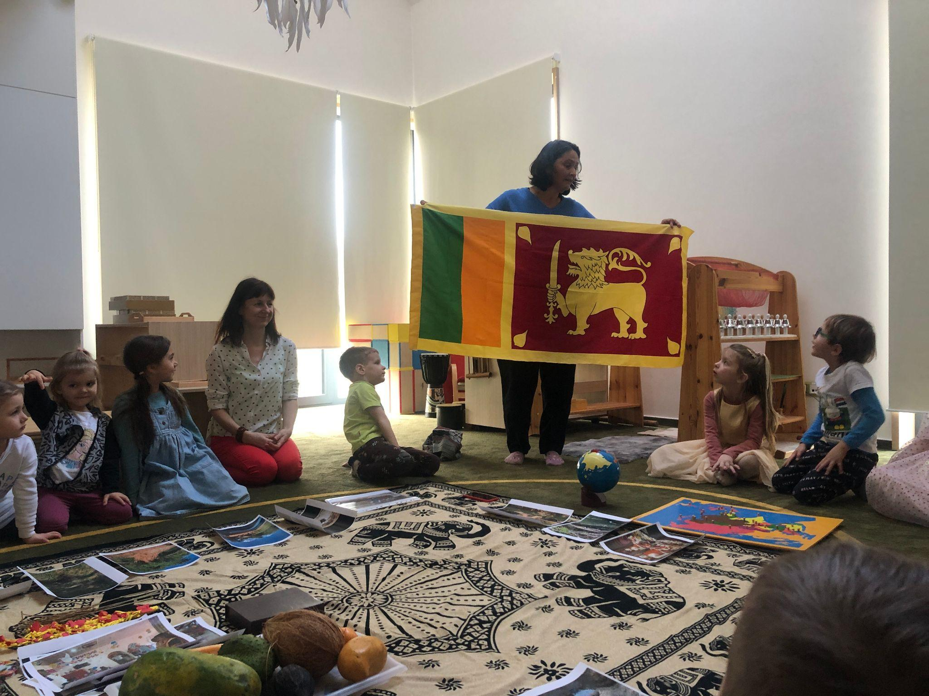
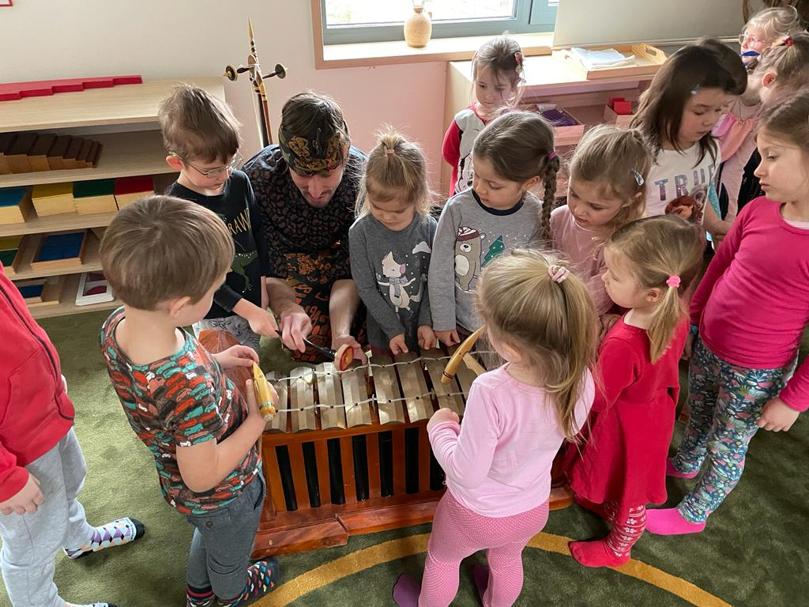
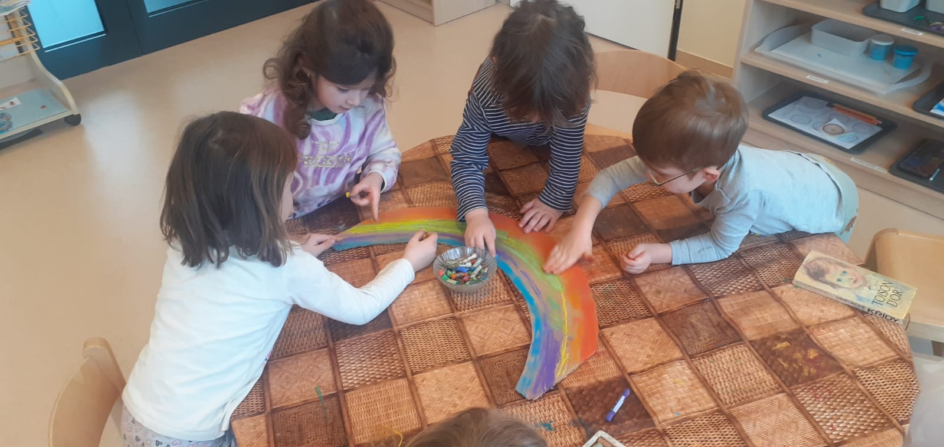
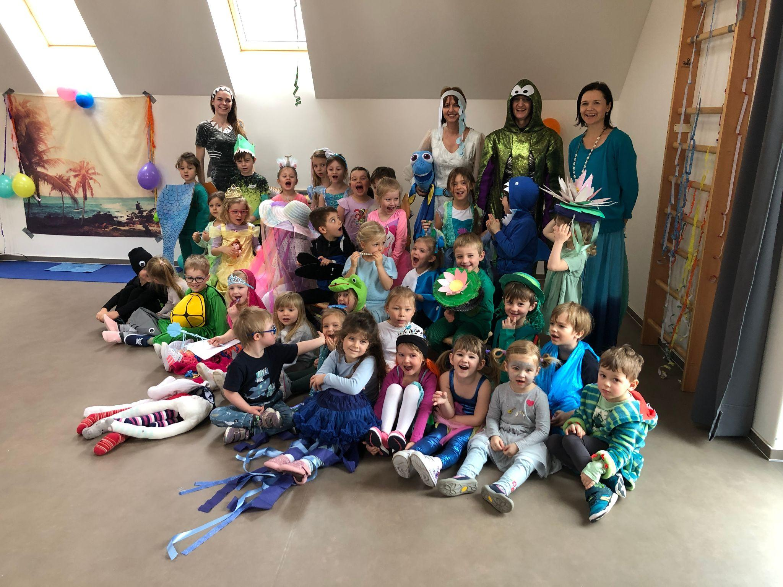
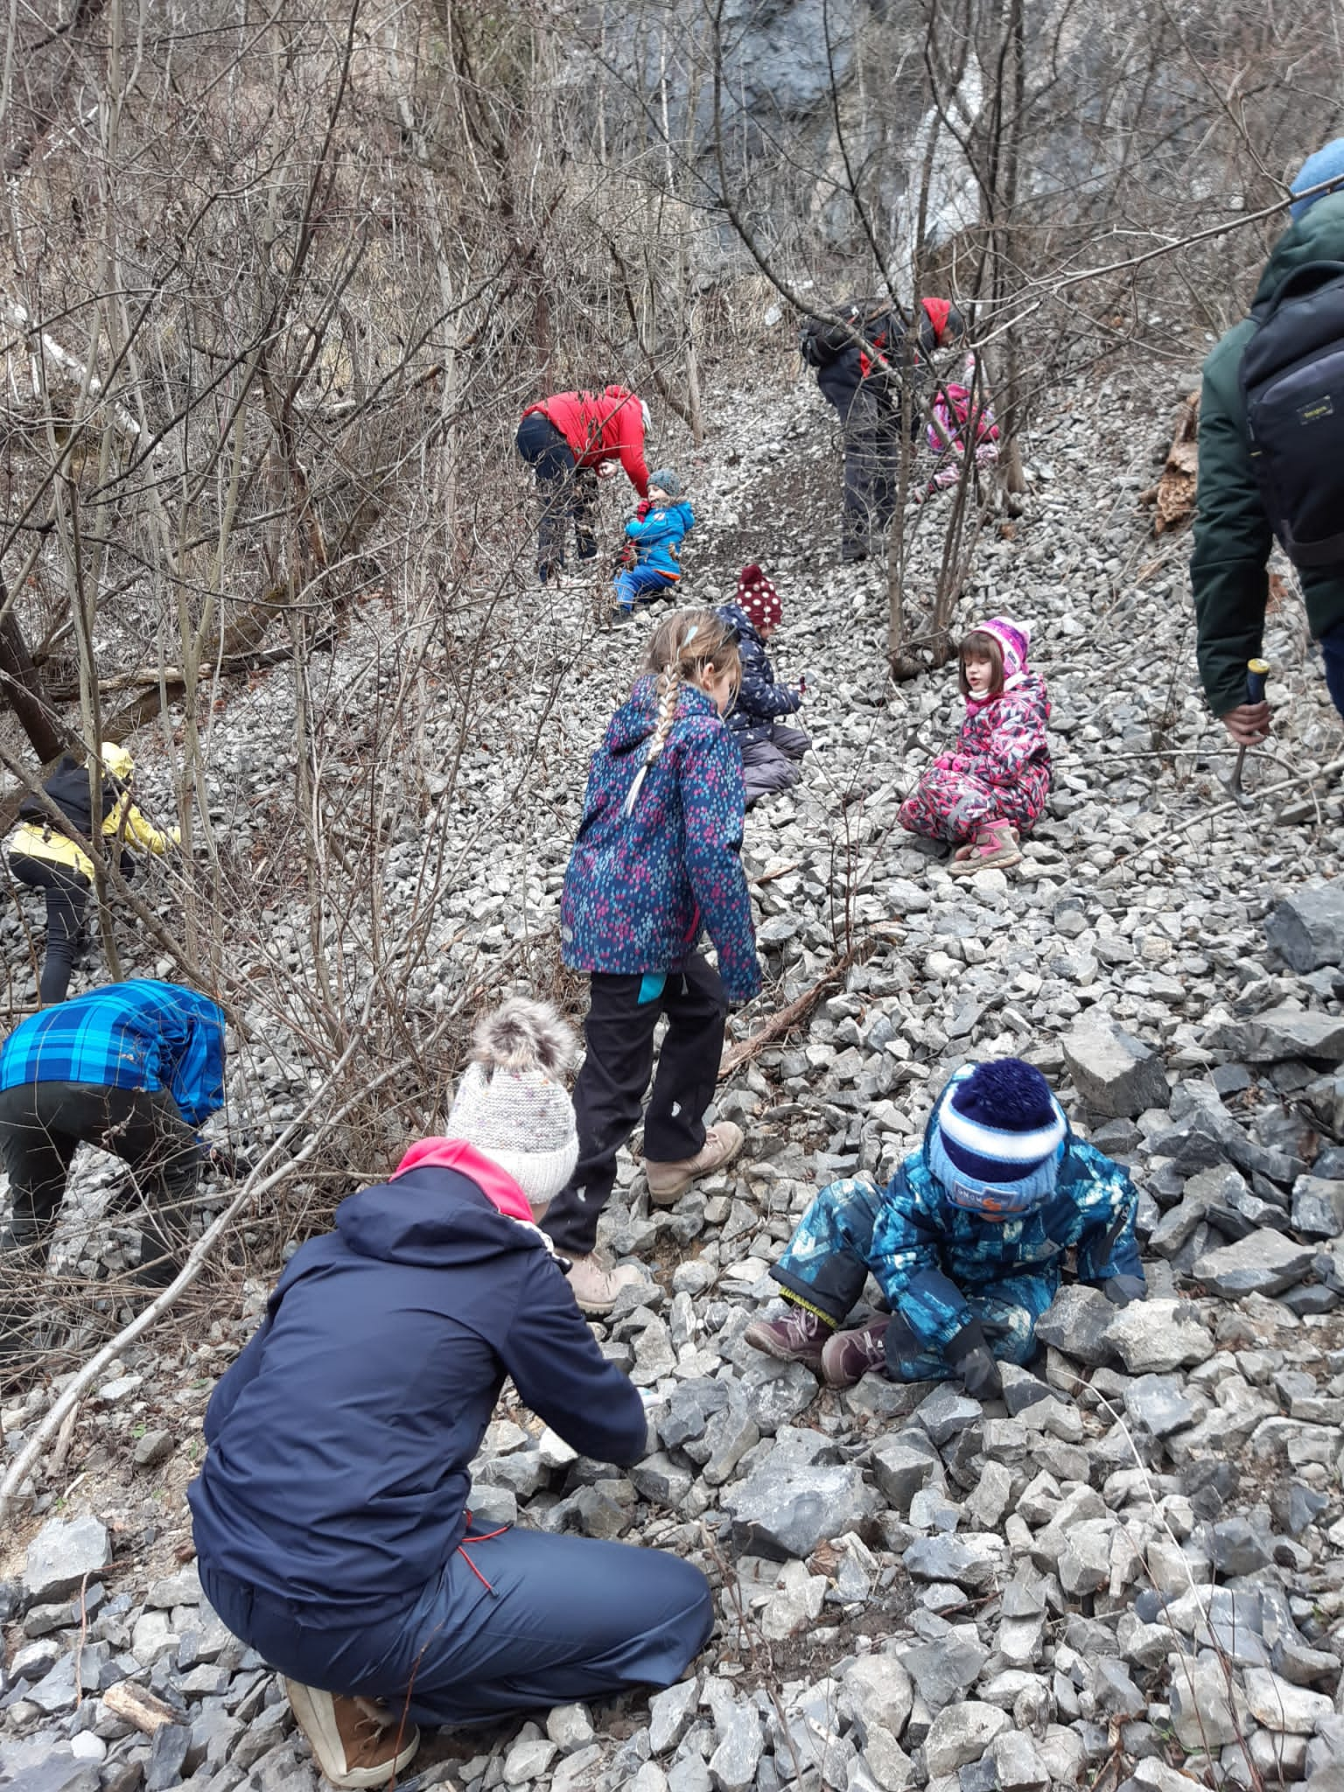
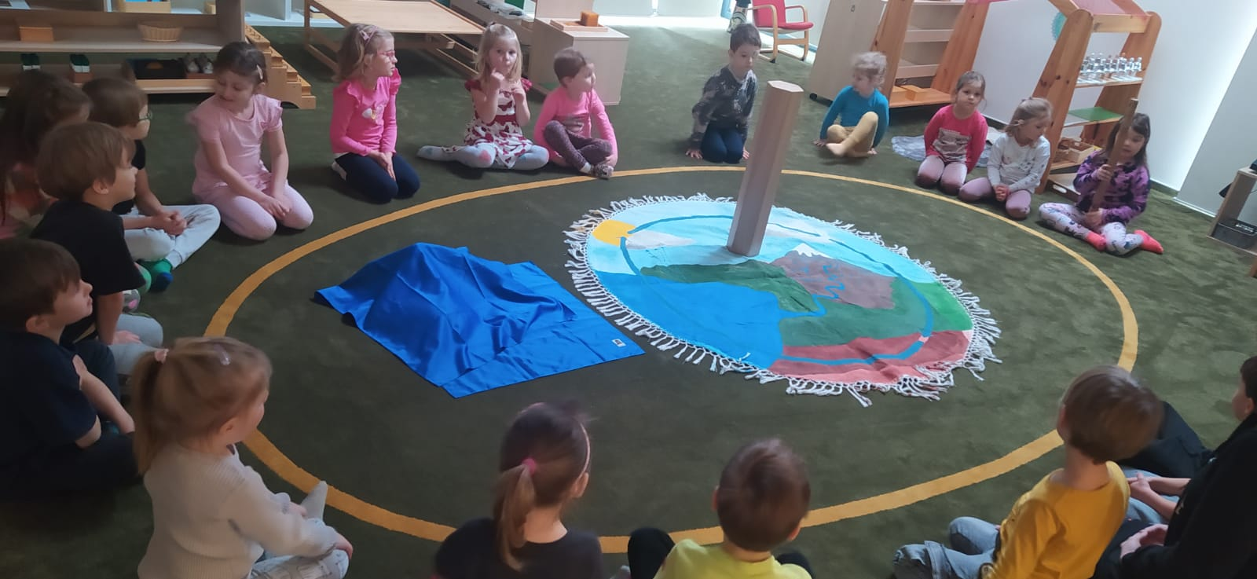
My a to, co neroste
Horniny a nerosty – Leden, Únor
Velký zájem byl o sůl – o její vznik, dostali jsme se tak až k velkému třesku.
Děti zjišťují její využití v životě její užitečnost i to, že může škodit.
Děti velmi je zaujala přednáška studenta geologie, který sebou měl velké množství ukázek.
Velký zájem byl o zkameněliny a o víkendu jsme se sešli na společné výpravě hledání trilobitů. Vyrobily si ochranné amulety, kterými jsme rituálně zakončili celý projekt.

Slide 13
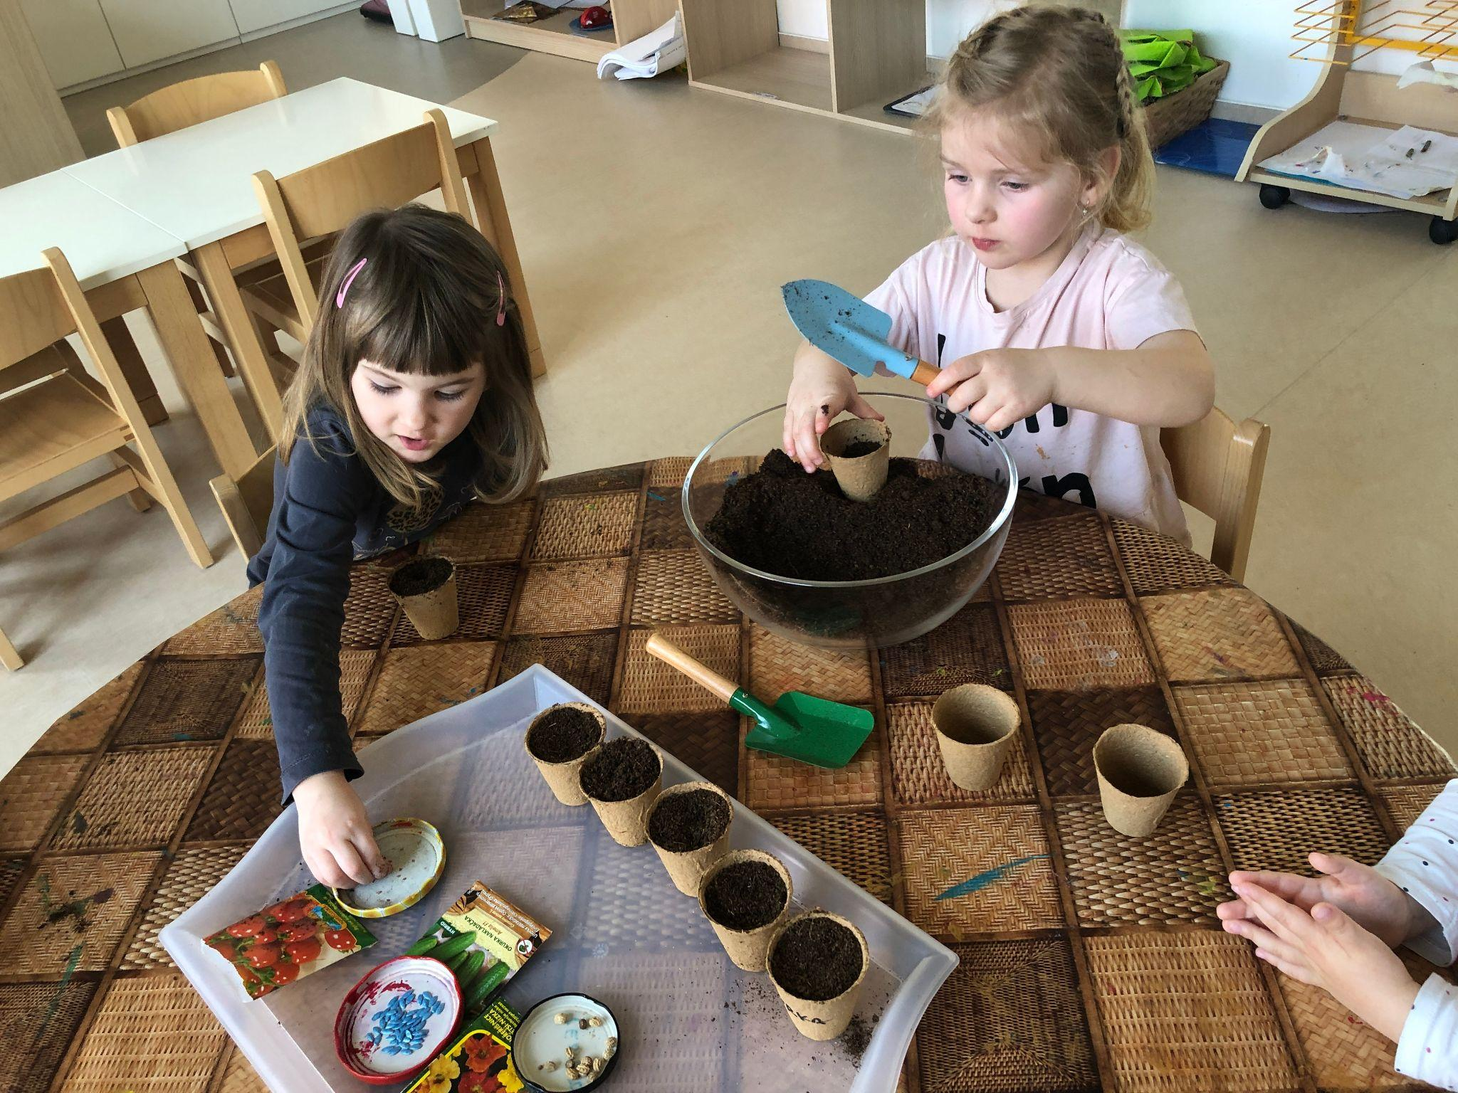
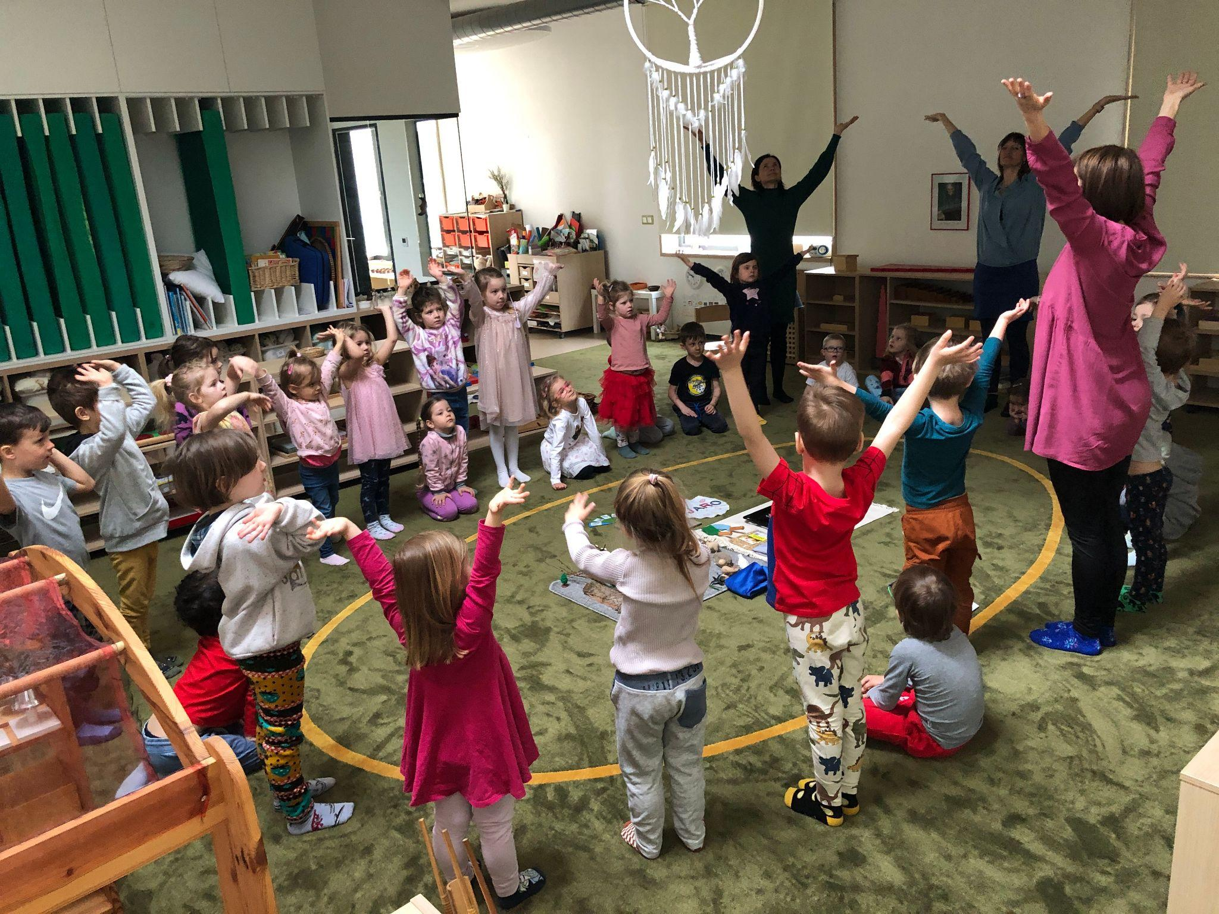
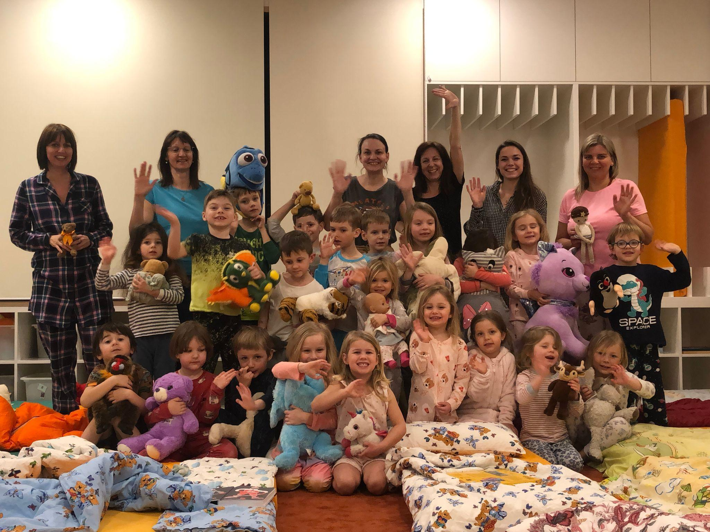
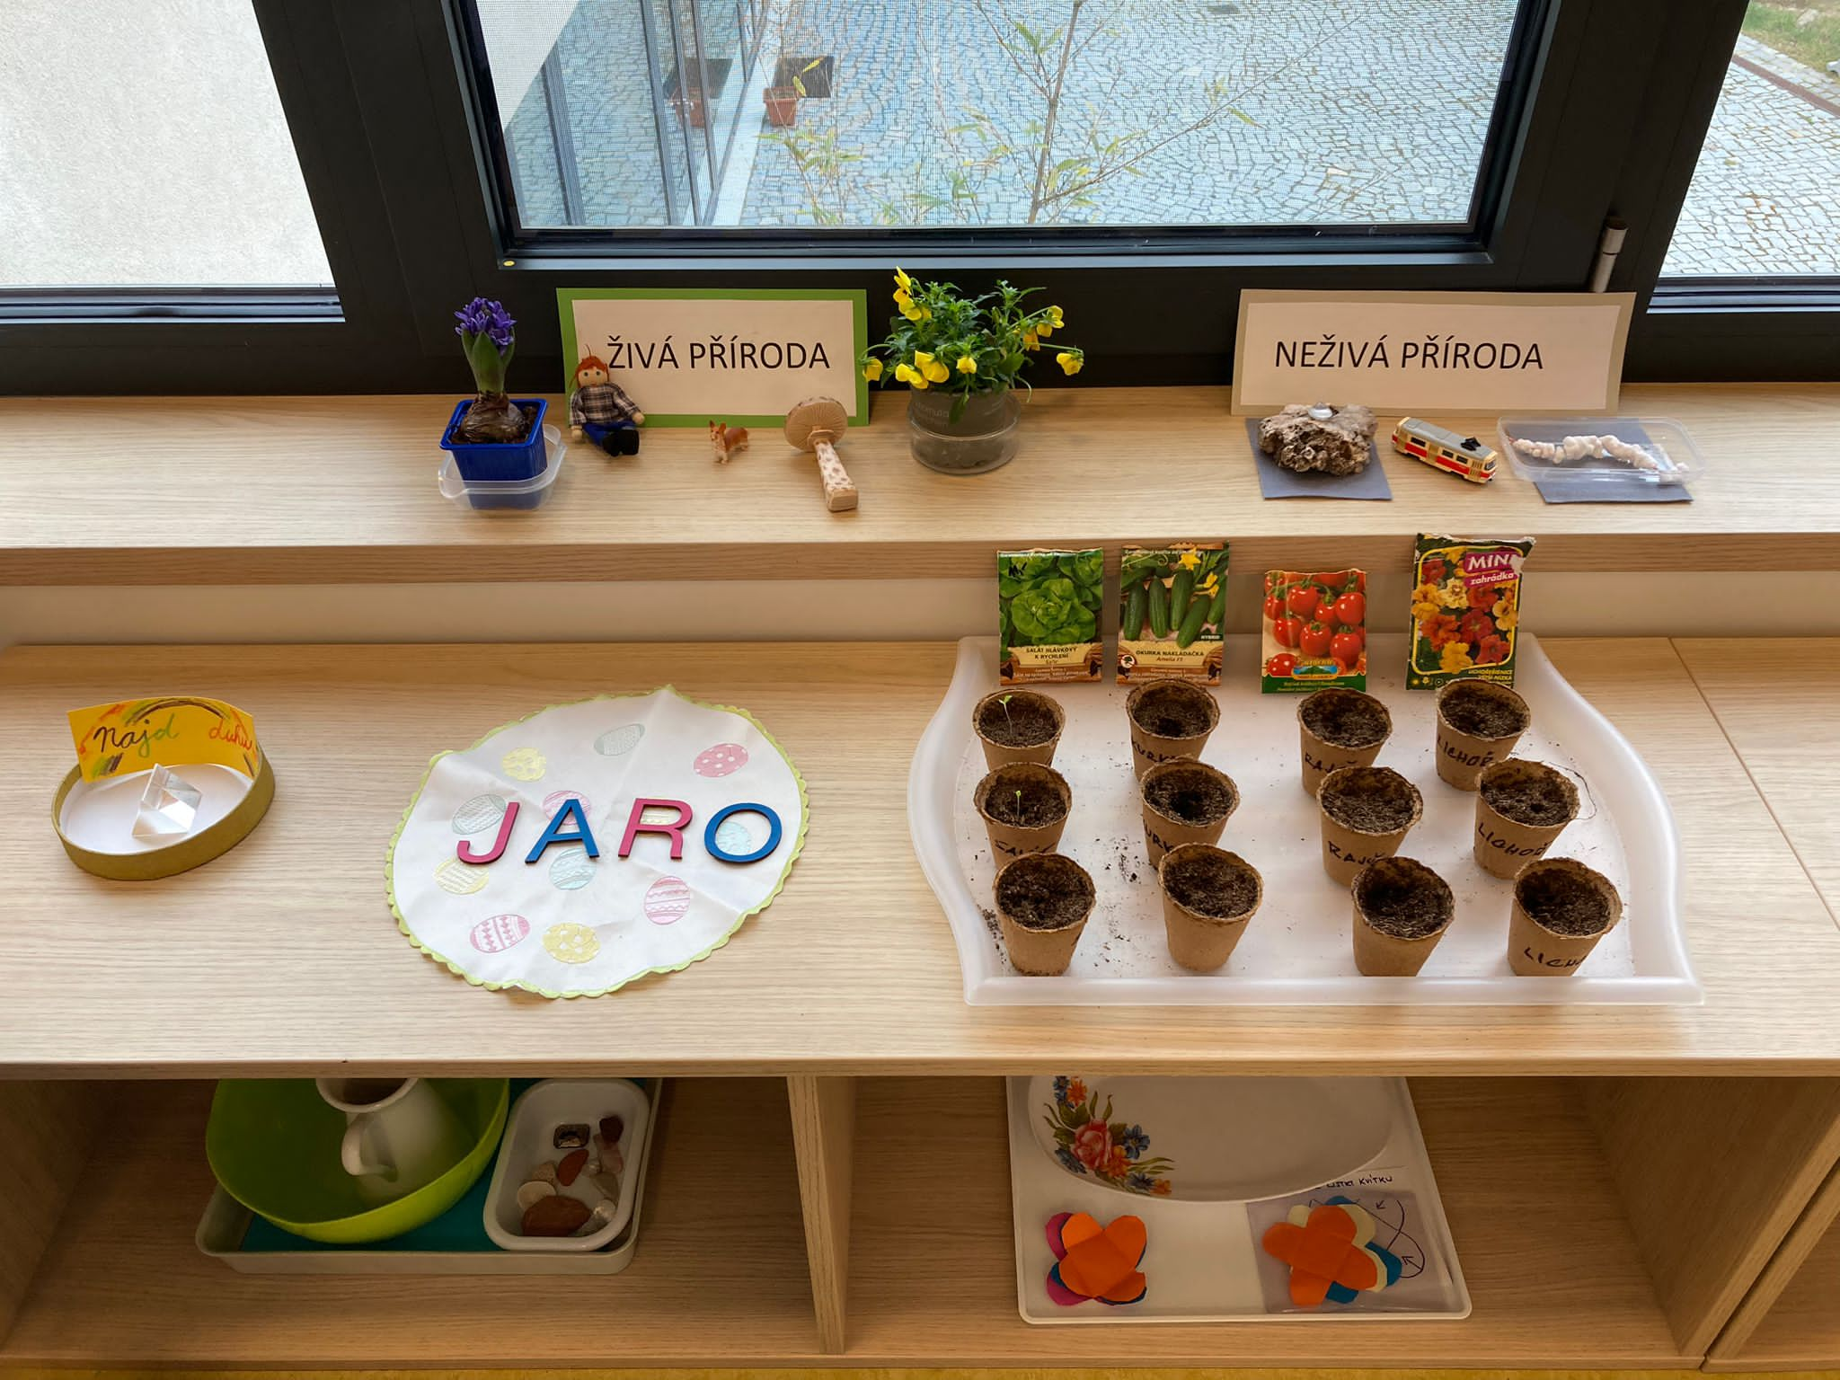
My a to, co neroste
Koloběh vody v přírodě, počasí, Slunce (voda, vzduch, teplo a světlo) - Únor, Březen
Začínáme si povídat o počasí, v úterý jsme založili meteorologickou stanici. Děti téma nadchlo, o měření projevovaly velký zájem během celého týdne, fascinují je změny počasí a např. pozorování rychlosti větru. Také se zajímají o různé druhy mraků.
Ve výtvarné části se děti zaměřily na duhu😀
Velký objev byl, že voda, kterou pijí je ta stejná voda, ve které se procházeli dinosauři.
K tématu voda jsme si užili přednášku Příběh kapky, kde jsme se dozvěděli, jak s vodou šetřit, zážitkovou formou si užili celý koloběh vody a také si povídali o znečištění vody
Dostali jsme dárek – přednášku o hudebních nástrojích z Bali. Pán co přednášel, přivezl hudební nástroje z ostrova Bali a na plátno nám promítl fotky a videa z tamních oslav. Velký úspěch měla ukázka hudby. Na konci měly děti možnost vyzkoušet si hru na různé nástroje.
Užili jsme si také karneval s tématem vodní říše. Masky byly velice povedené, děti se přestrojili za žraloky, medůzy, lekníny, vodníky i různé vodní víly😀
Viděli jsme také prezentaci o Srí Lance.
Užili jsme si společné přespávání ve školce😀
Vyráběli jsme záložky a vydali se na stezku za pokladem.

Slide 14
My a to, co neroste
Jaro a Velikonoce (půda) – Březen, Duben
Naplno jsme se věnovali přípravám na Velikonoce. Každý den jsme se oblékali do barev velikonočních dní.
Barvili jsem výdutky pomocí různých technik.
Sázeli jsme semínka plodin, které jsem zasadili do truhlíků na zahradě.
Proběhly velikonoční dílny pro rodiče s dětmi.
Tvořili jsme, zdobili perníčky, barvili vajíčka a pletli pomlázky.

Slide 15
My a to, co žije
Ekosystém rybníku a jeho okolí – Duben
Zapojili jsme se do projektu „Ukliďme Česko“ a vyrazili jsme do Modřanské rokle sbírat
odpadky.
V projektu jsme také měli prostor na sledování přírody a zejména půdy a rostlin.
Klíčili jsme semínka různých plodin, které zasadíme na zahradě a doufáme, že sklidíme plody, na kterých
si i pochutnáme. Děti si prošli celým procesem pěstování plodin a tak zjišťují, kolik práce se skrývá za dobrou okurkou, rajčátkem, či jinými dobrotami. Zkoumali jsme i podmínky, které semínka potřebují, aby začaly klíčit a to pomocí pozorovací stanice.
V okolí školky máme hned několik rybníků, a tak jsme je využili pro pozorování a zkoumání. Při objevování jsme zapojily všechny smysly, děti si na výpravy nosily svoje pozorovací stanice, do kterých se dala nabrat voda z rybníka a také dalekohledy na pozorování ptactva. Děti si. vzpomněly na volavku, kterou jsme v minulých letech v rokli potkávaly, tento rok se nám však nepoštěstilo.
U rybníka se nám dařilo být v úplné tichosti, abychom nerušili živočichy, ale také se nám tím podařilo nevyplašit žabičky a ryby, které se nám na oplátku občas ukázaly.
Děti velmi zaujala stavba rybníka, společně jsme vymýšlely, co vše je ke stavbě rybníka potřeba.

Slide 16
My a to, co žije
Ryby (sladkovodní ryby našich rybníků) - Květen
Od rybníka jsme se přesunuli k rybám.
Děti se přirozeně zajímají o různé druhy, části těla ryb a pouští se do různých výtvarných nabídek.
Hledáme rozdíly v barvě, povrchu těla, velikosti, tvaru i počtu a podobě ploutví.
Ryby také hledáme v nedaleké modřanské rokli, kde jsou dva rybníky a potok.
Zkoumáme také různé rostliny a keře, které na sebe většinou upozorní svou vůní.
Na elipsách jsme ryby probrali ze všemožných stran - povídali jsme si o tom jak a kde žijí, jak se rozmnožují, jak vypadají a co potřebují k životu a k pohybu. Děti moc zaujaly části těla ryb, tvořily se knížky, obkreslovaly puzzle a tvořili pomocí nejrůznějších technik.
Také dýchání ryb pod vodou, bylo velké téma. Zjistili jsme, že ryby získávají kyslík z vody pomocí žaber. Také jsme se dozvěděly že jsou duhy ryb, které mají dýchání kombinované a dokážou vylézt na souš, když potřebují.
A překvapením bylo také to, že jsou ryby, které vlastně vůbec ryby nejsou, ale jsou to savci.
Ryby pozorujeme i v rybnících kolem školky a byli jsme na návštěvě u soukromého zahradního jezírka s koi kapry a dalšími rybkami, také jsme viděli domácí
akvárium a dozvěděli jsme se něco o péči o ryby.

Slide 17
My a to, co žije
Ryby (sladkovodní ryby našich rybníků) - Květen
Otevřeli jsme studánky v Modřanské rokli naším vyrobeným klíčem.
Byla školka pro rodiče, kde průvodci rodičů byly jejich děti😀
Předškoláci si pro nás připravili elipsu. Všechny kamarádi se zájmem sledovali a předškoláci vše zvládli jako praví průvodci.
Užili jsme si program u hasičů na téma včely, paní včelařka Jana nám představila nástroje včelaře, i důležitost včel a proč o ně pečujeme. Společně jsme se podívali do včelích úlů, které jsou speciálně upraveny tak, aby se do nich dalo nahlédnout bez vyrušování včelek.
Paní včelařka pro nás měla připrveno i pár aktivit a her, které si děti moc užily.

Slide 18
My a to, co žije
Obojživelníci (žába) – Červen
Přešli jsme k tématu žáby.
Děti mohou vše o čem si povídáme pozorovat venku přímo v přírodě.
Chodíme na výpravy a u rybníků pozorujeme pulečky i dospělé žáby, které jsou slyšet na velkou vzdálenost.
Předškoláci si pro nás připravili ještě jednu elipsu.
Elipsa, kterou vedli v květnu se vydařila a všichni jsme si užili i tuto.
Předškoláci zvládli tento nelehký úkol i tentokrát a každý se zhostil svého úkolu skvělě.
Předškoláci se vydali na dva předškolácké výlety.
První výlet byl tématický a užili si plno her a výroby k žabkám.
Druhý výlet byl do keltského oppida. Navštívili jsme v Dolních Břežanech expozici a virtuální prohlídku oppida v 3D prostoru a dále si užili venkovní program se zajímavými úkoly.
Na závěr jsme procházeli po místech kde žili Keltové, díky aplikaci jsme mohli vidět jak to v daných místech kdysi vypadalo.

Slide 19
My a to, co žije
Obojživelníci (žába) – Červen
Přijelo k nám divadlo a zahrálo Rytířskou pohádku, kdy se mohli přidat i kamarádi jako
herci😀
Společně jsme si zabubnovali na workshopu s profi bubeníkem, kdy každý měl svůj buben a
mohl si zažít rytmus a sílu bubnu😀
Prožili jsme si ještě program Do hlubin rybníka – kde jsme se dozvěděli zajímavé informace o
vývoji žab.
Na ukončení jsme se společně všichni sešli na zahradní slavnosti😀

Slide 20
Kroužky
V průběhu celého roku si děti užívaly kroužky: jógu, angličtiny, vaření, flétny, dramaťáček, JALEPOZI, tvoření, pokusy, hudebně pohybový, pohyb ve cvičebně.

Slide 21
Prezentace kamarádů
V průběhu května a června si děti připravily velmi zajímavé prezentace „ Mé oblíbené zvíře“.
Všechny prezentace byly velmi pečlivě připraveny, děti velmi odvážně a sebejistě prezentovaly a
seznamovaly kamarády s velmi zajímavými informacemi. Všem prezentujícím skládáme velkou
poklonu.

Slide 22
Poděkování
Děkujeme všem rodičům, kteří se zapojili a připravili dětem zajímavé prezentace (např. agama, Holansko) a zjistili zajímavé programy a divadélka.

Slide 23
KONEC
Autor: Kryštof Běhounek

